Slide 1



Из опыта экологического образования в условиях ФГОС
И.В. Ивакина, учитель биологии высшей категории МБОУ Гимназия 30 города Иваново

Slide 2

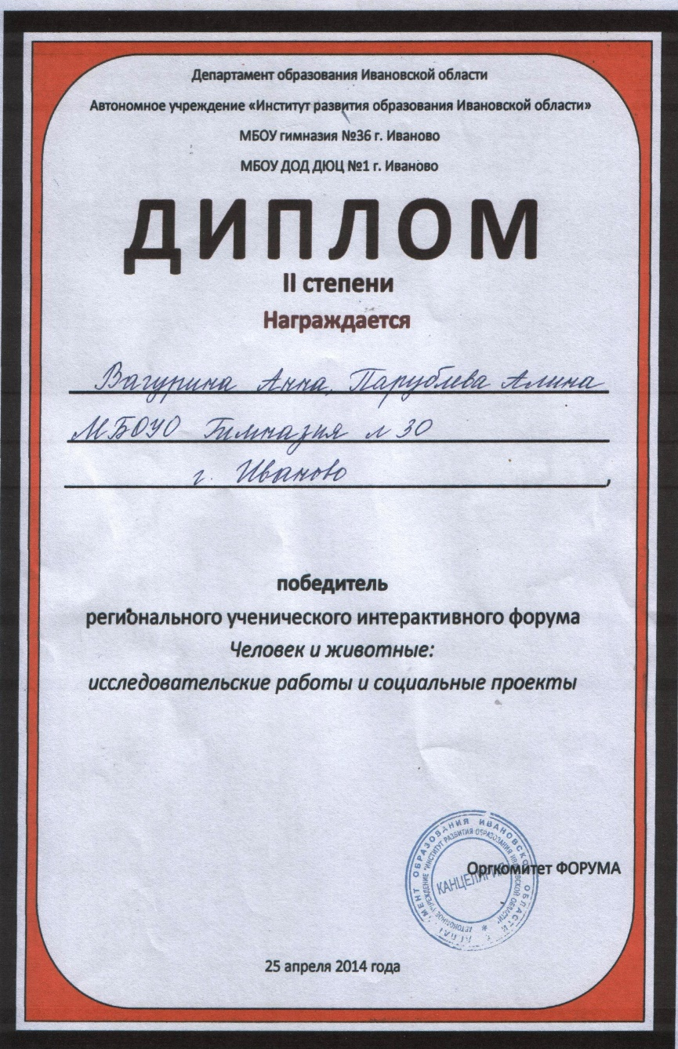
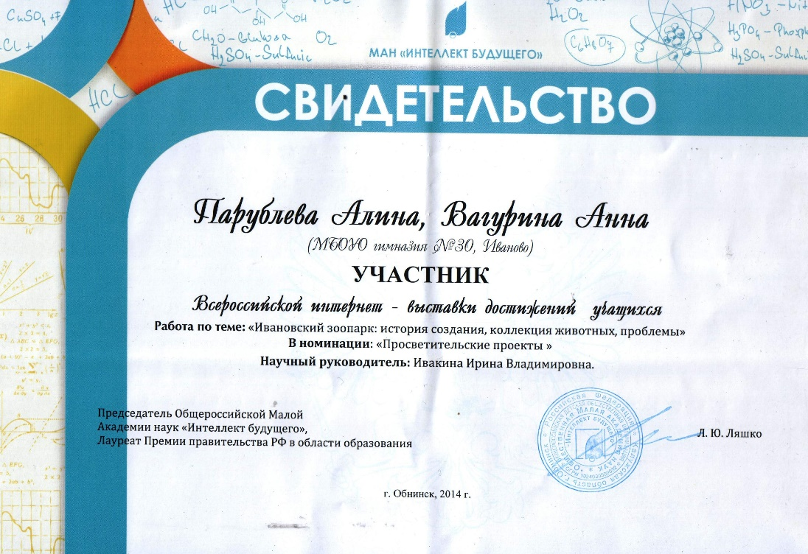

ПРОЕКТЫ НА ФОРУМ «ЧЕЛОВЕК И ЖИВОТНЫЕ»

Slide 3
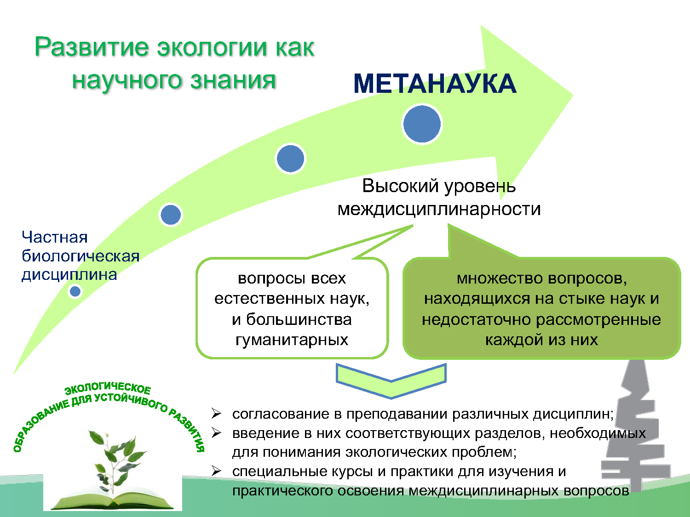




ВСЕРОССИЙСКИЙ КОНКУРС ИМЕНИ В.М. СМИРИНА (2017)

Slide 4
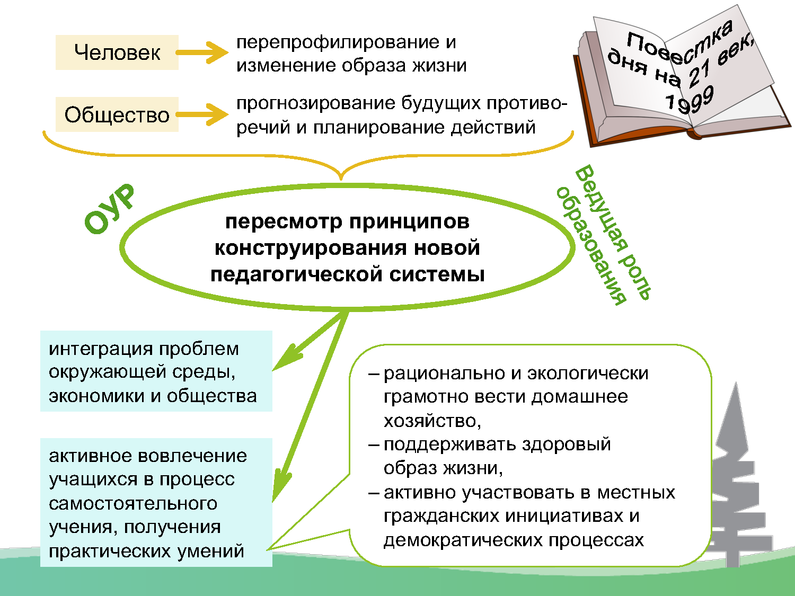
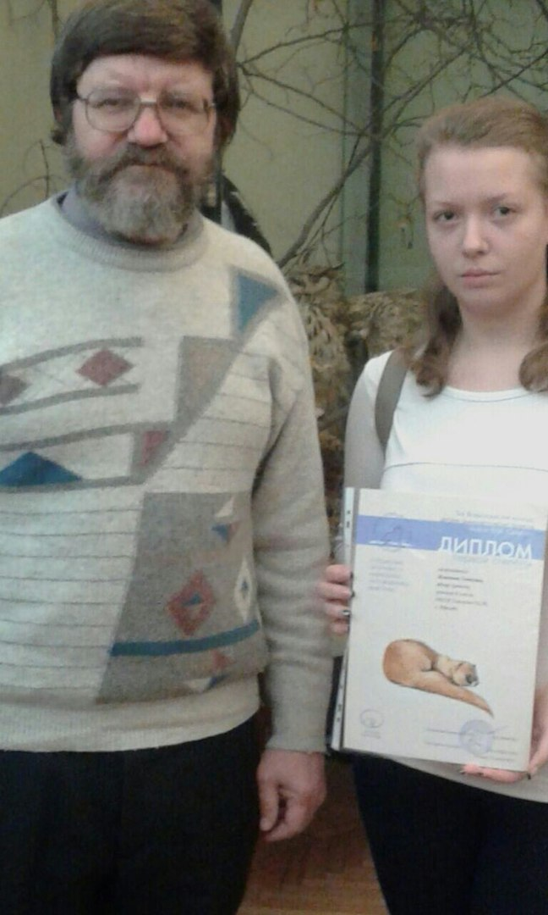


ВСЕРОССИЙСКИЙ КОНКУРС ИМЕНИ В.М. СМИРИНА (2016)

Slide 5
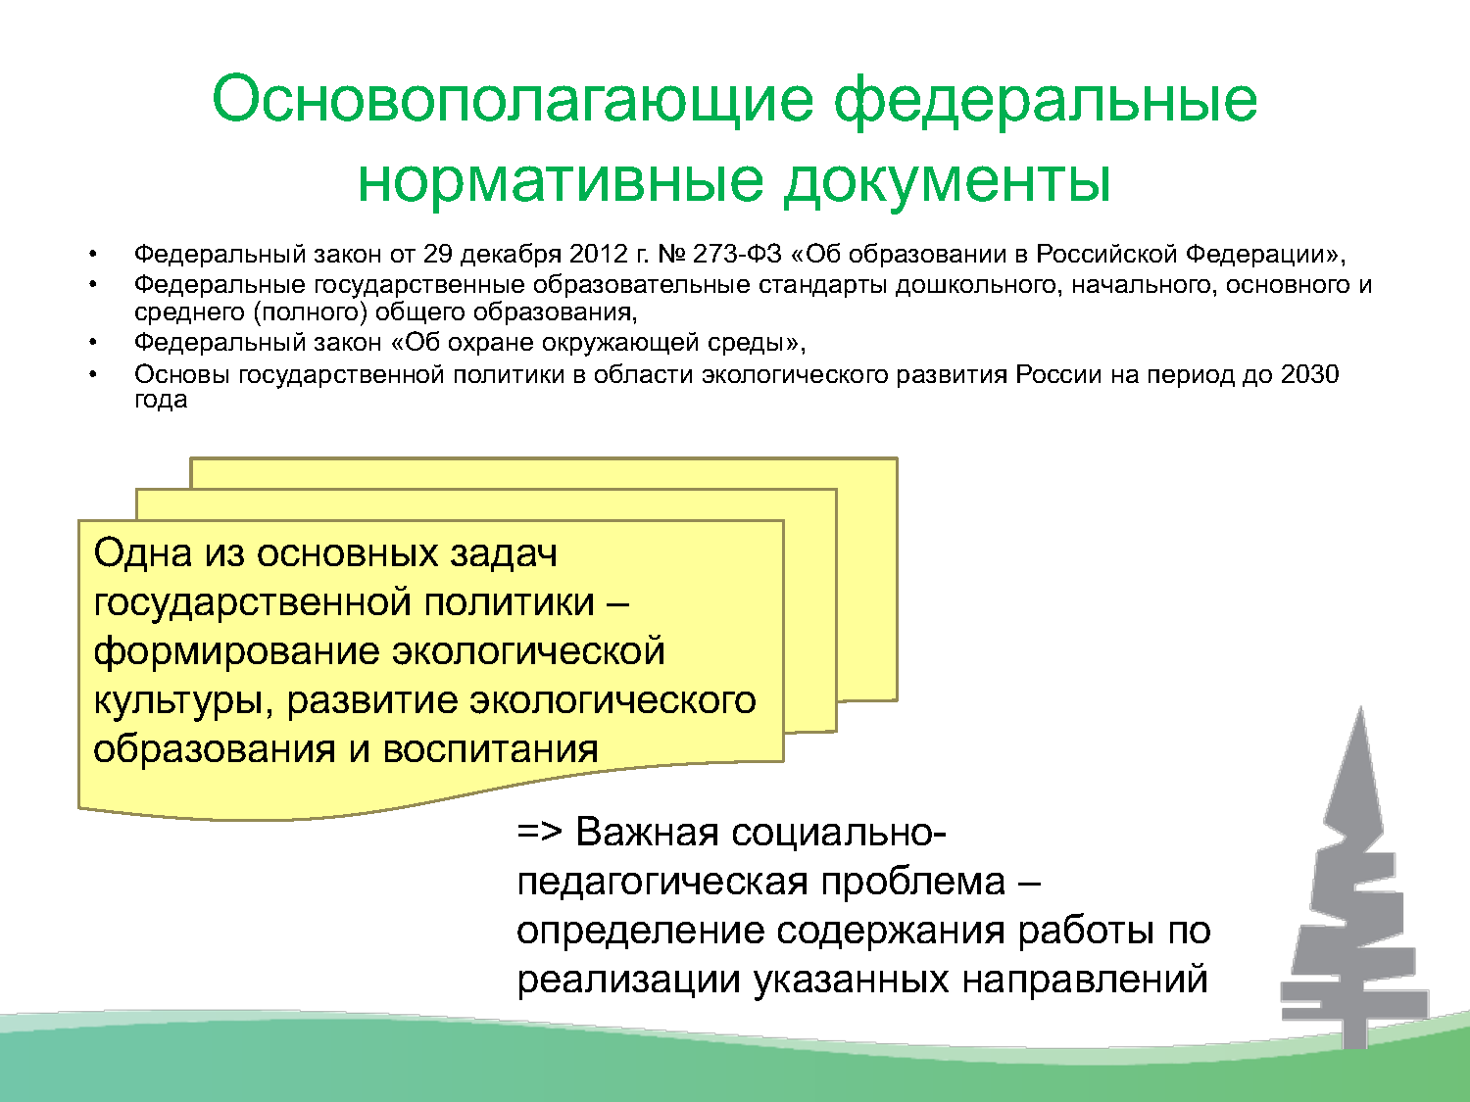
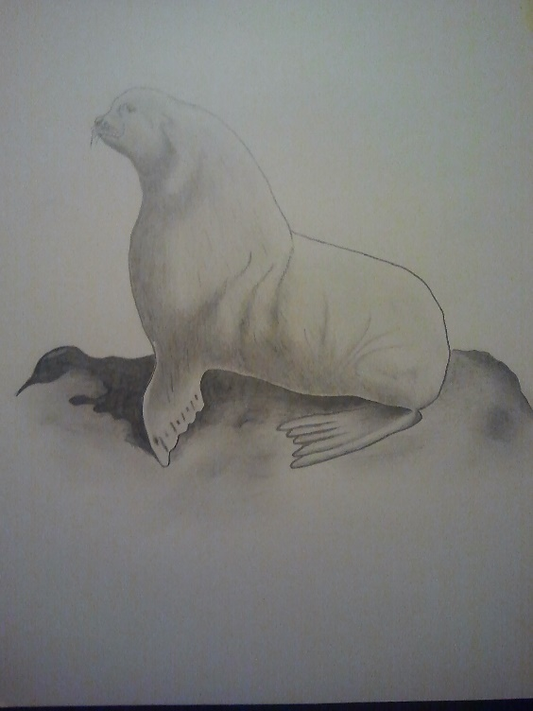
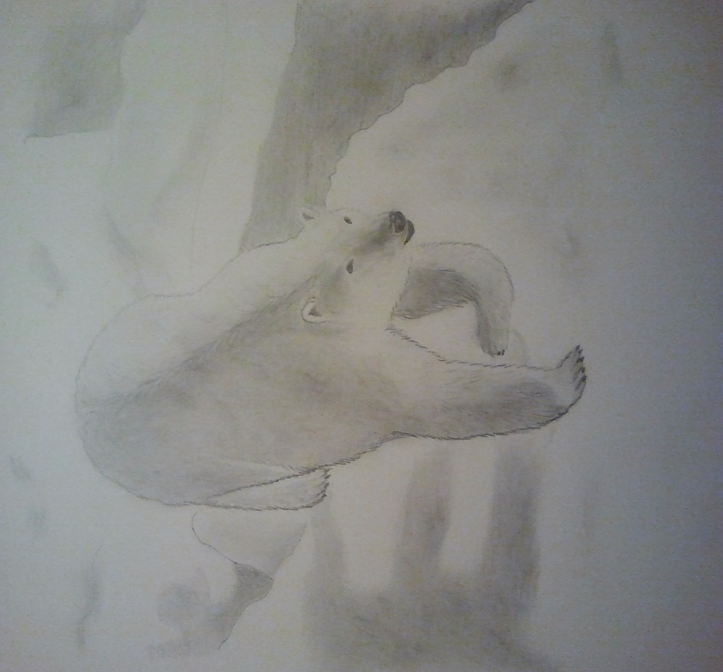
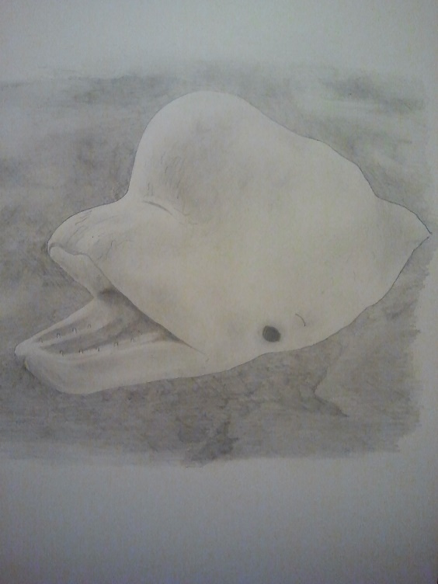
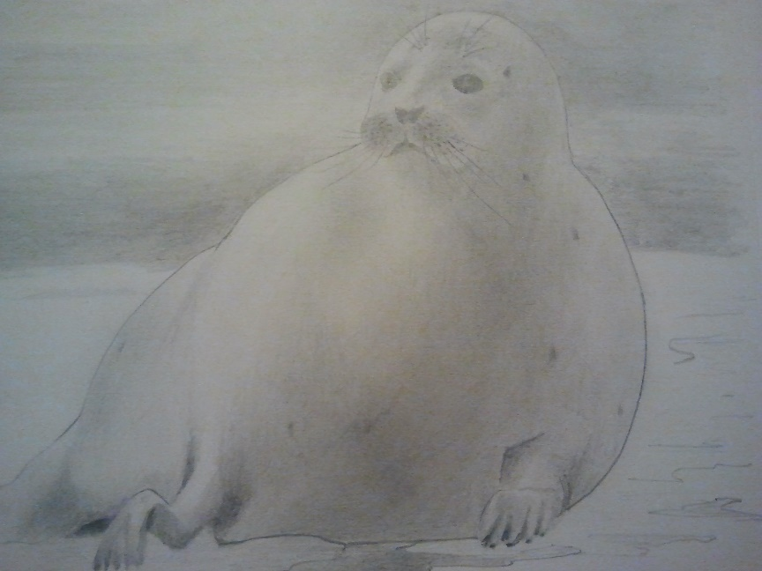
РИСУНКИ ДЕТЕЙ
Скворцов Александр 2015

Slide 6
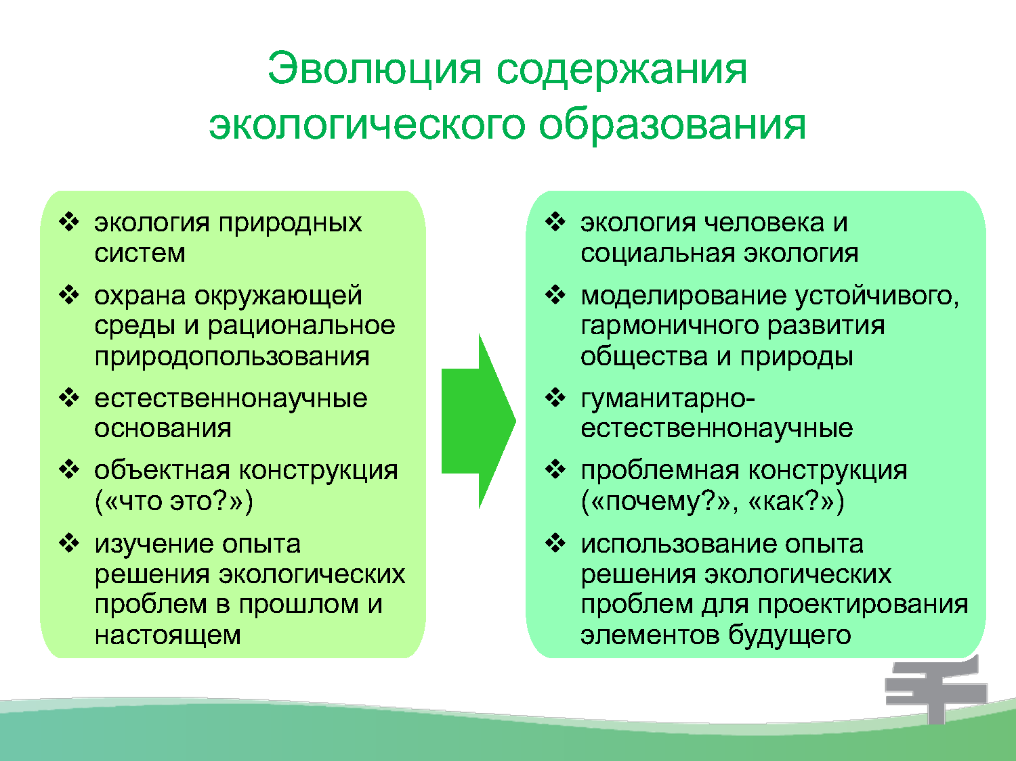
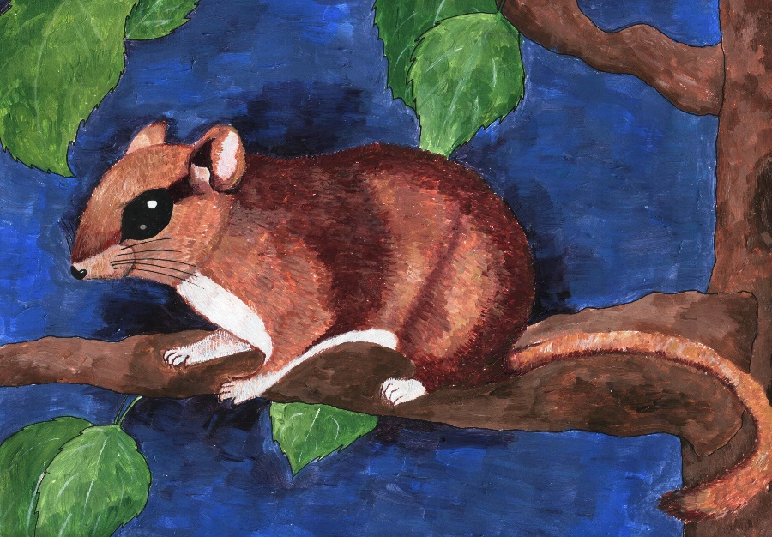
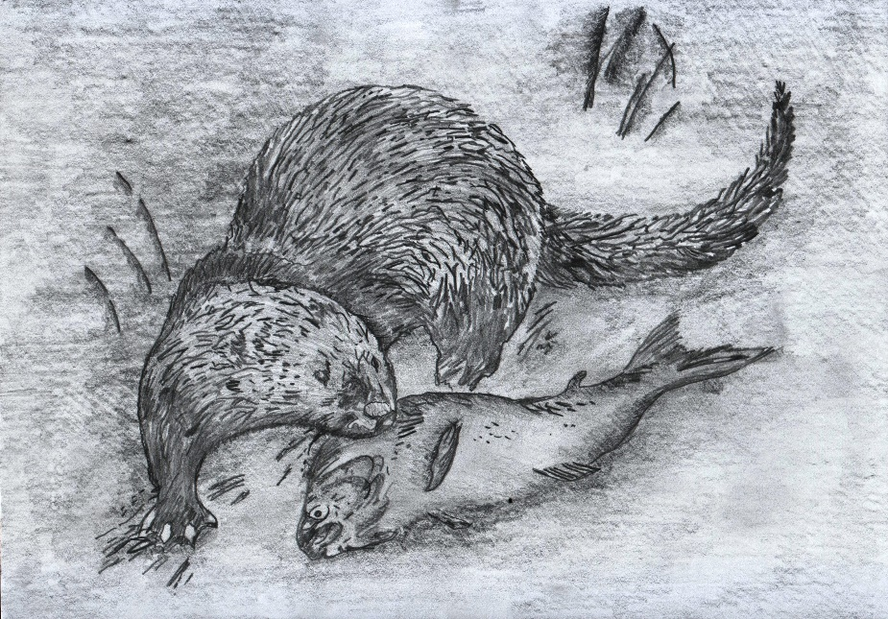
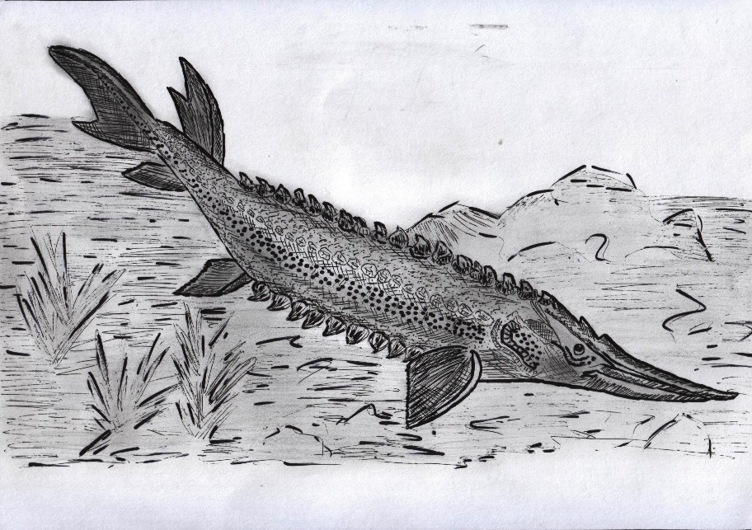
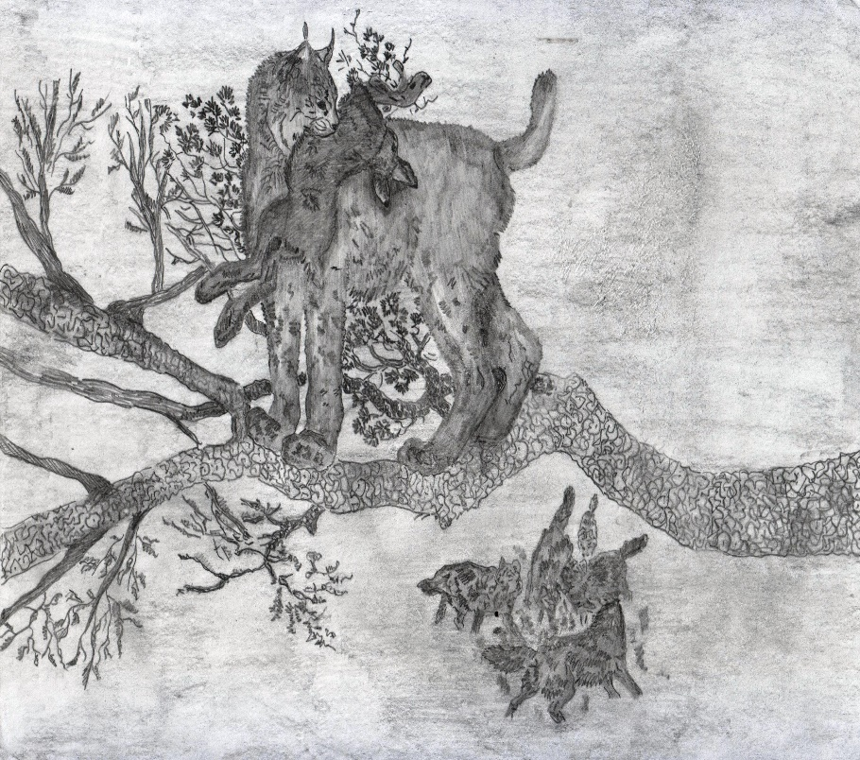
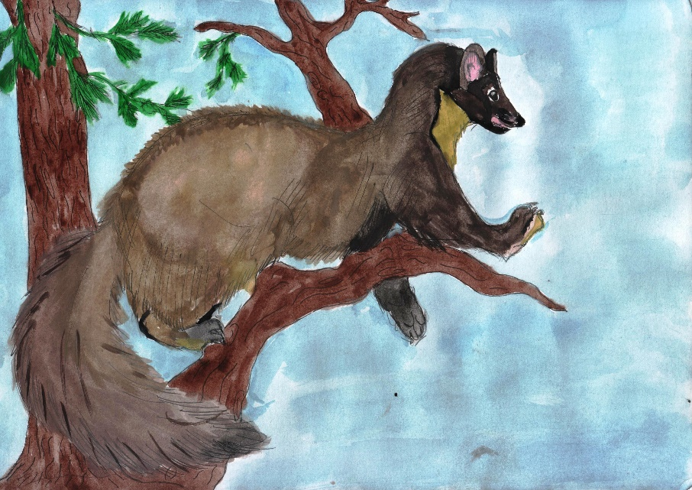
РИСУНКИ ДЕТЕЙ
Путешествие в Клязьминский Заказник или по страницам Красной Книги Ивановской области

Slide 7
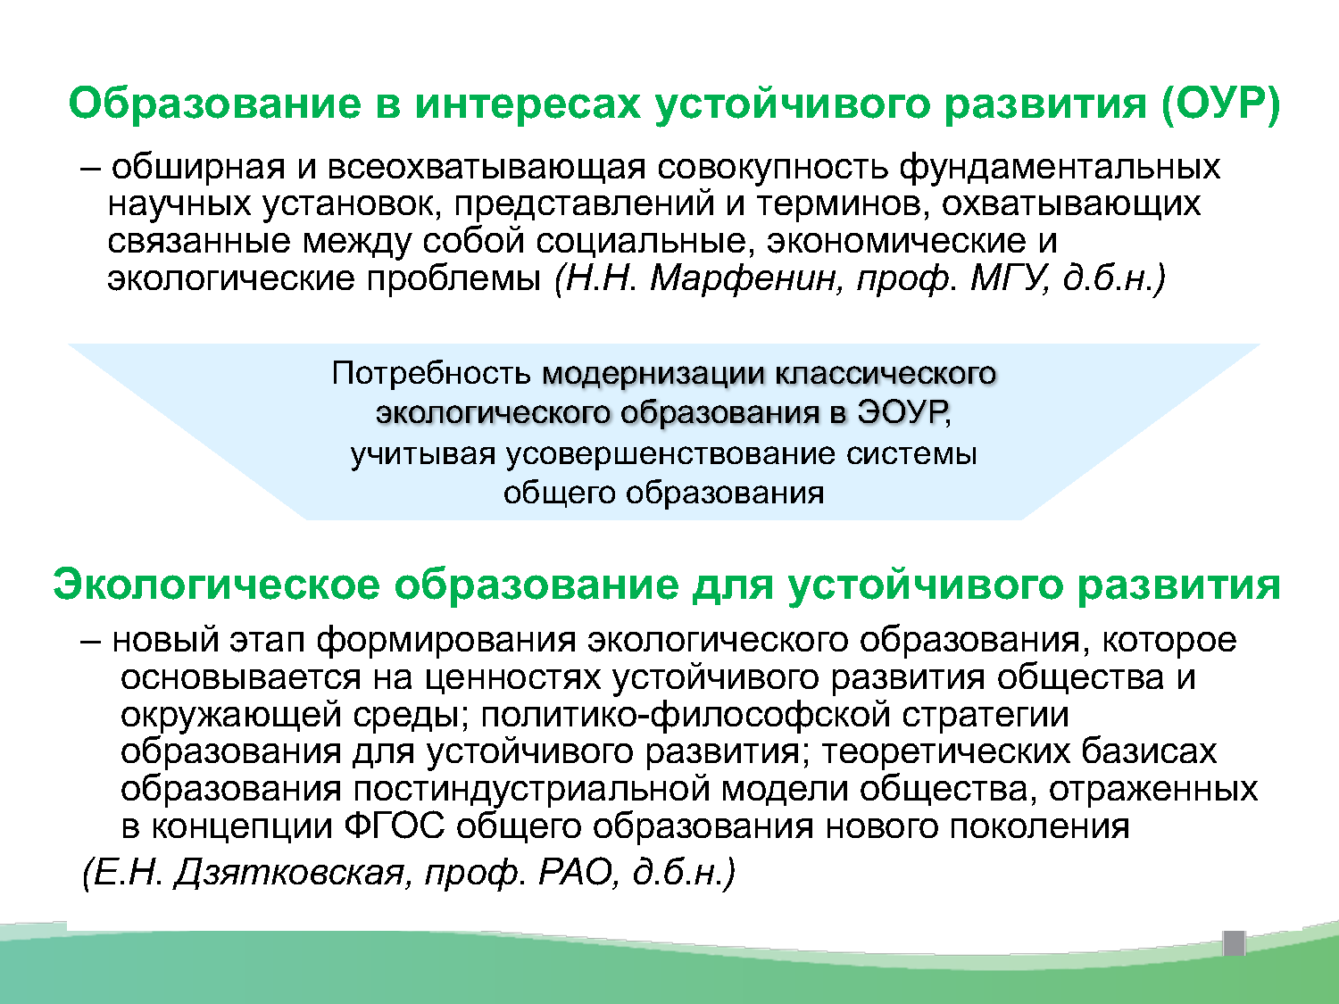
МИТРОФАНОВА ПОЛИНА (2014/2015 учебный год: проект на 3 тур естественного турнира)
ПРОЕКТ ПО ТЕМЕ ВЕЛИКИЕ ОТКРЫТИЯ ОТЕЧЕСТВЕННЫХ УЧЕНЫХ В ОБЛАСТИ БИОЛОГИИ: ПЕНИЦИЛЛИН

Slide 8
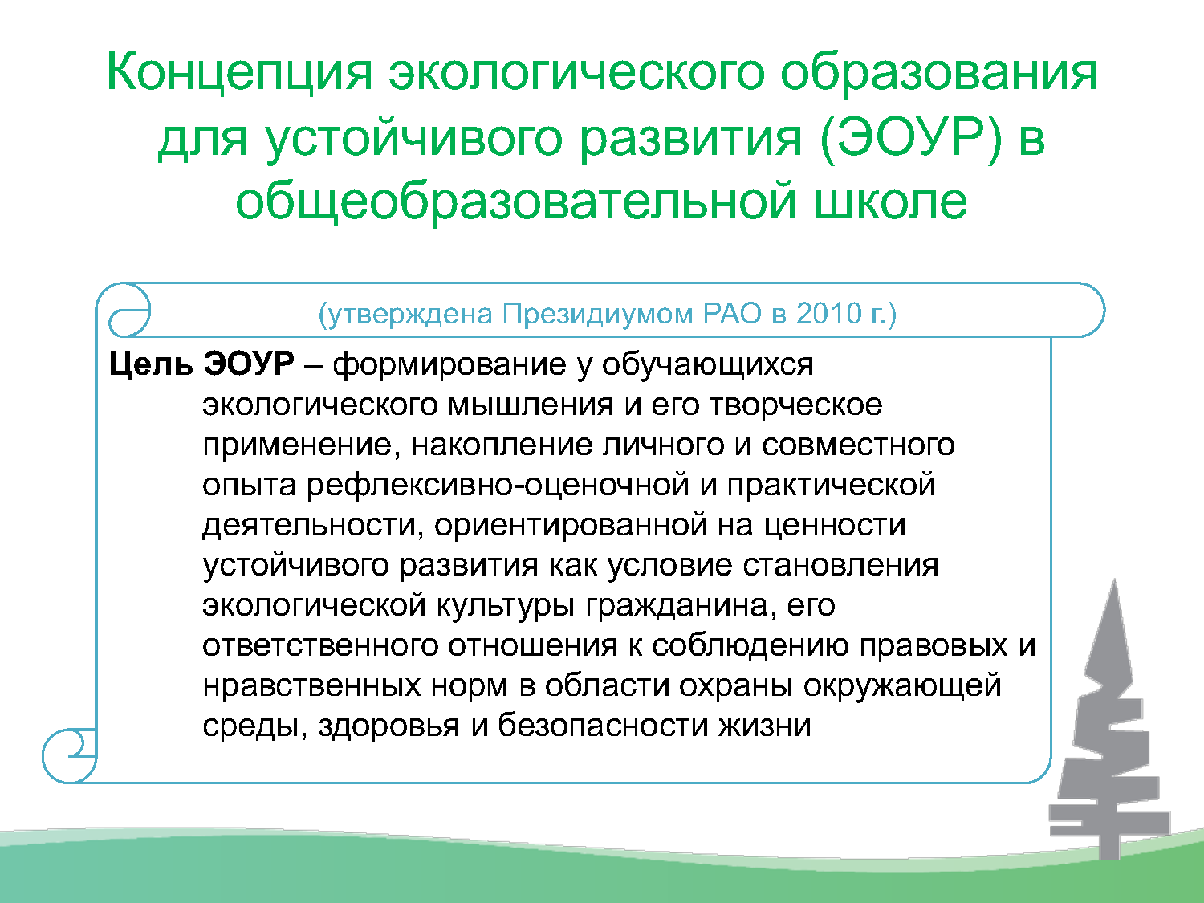

Slide 9
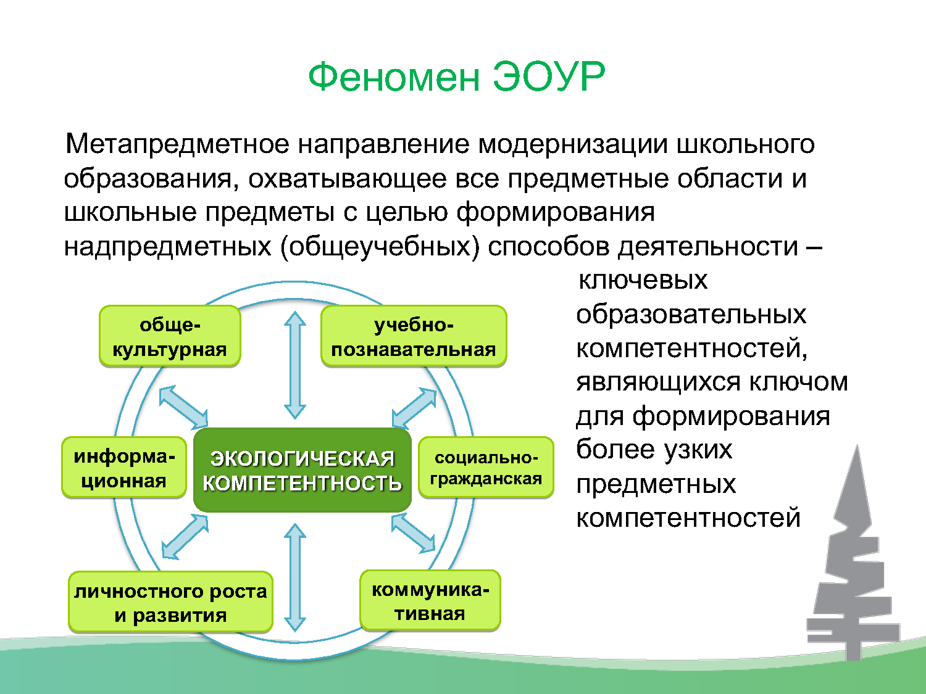

Slide 10
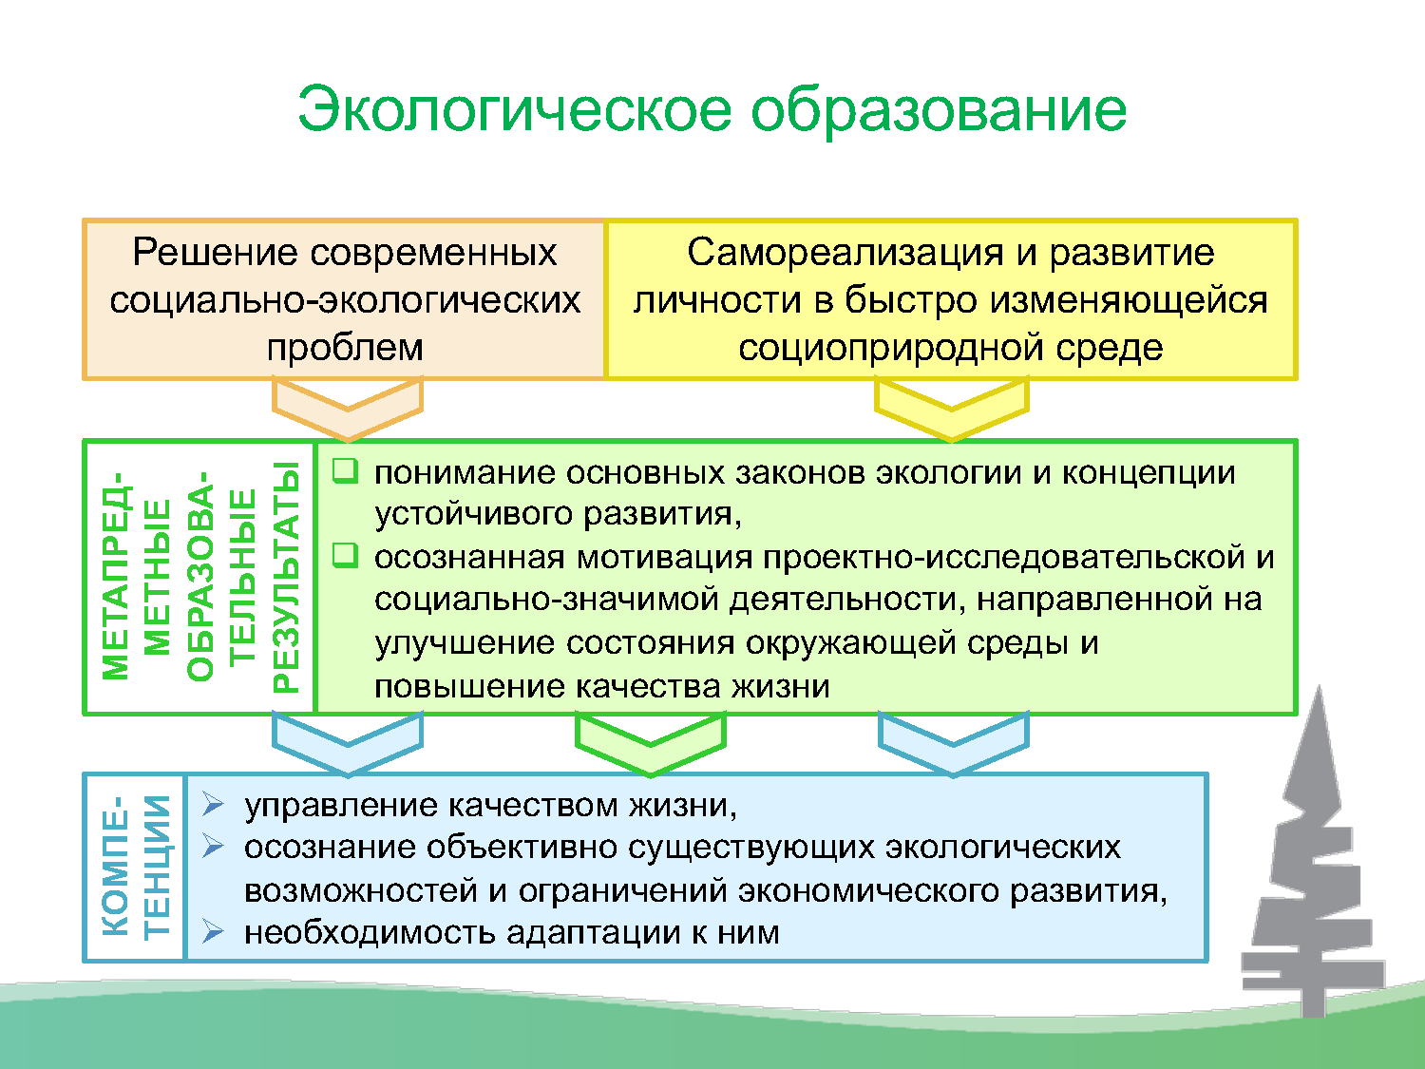

Slide 11
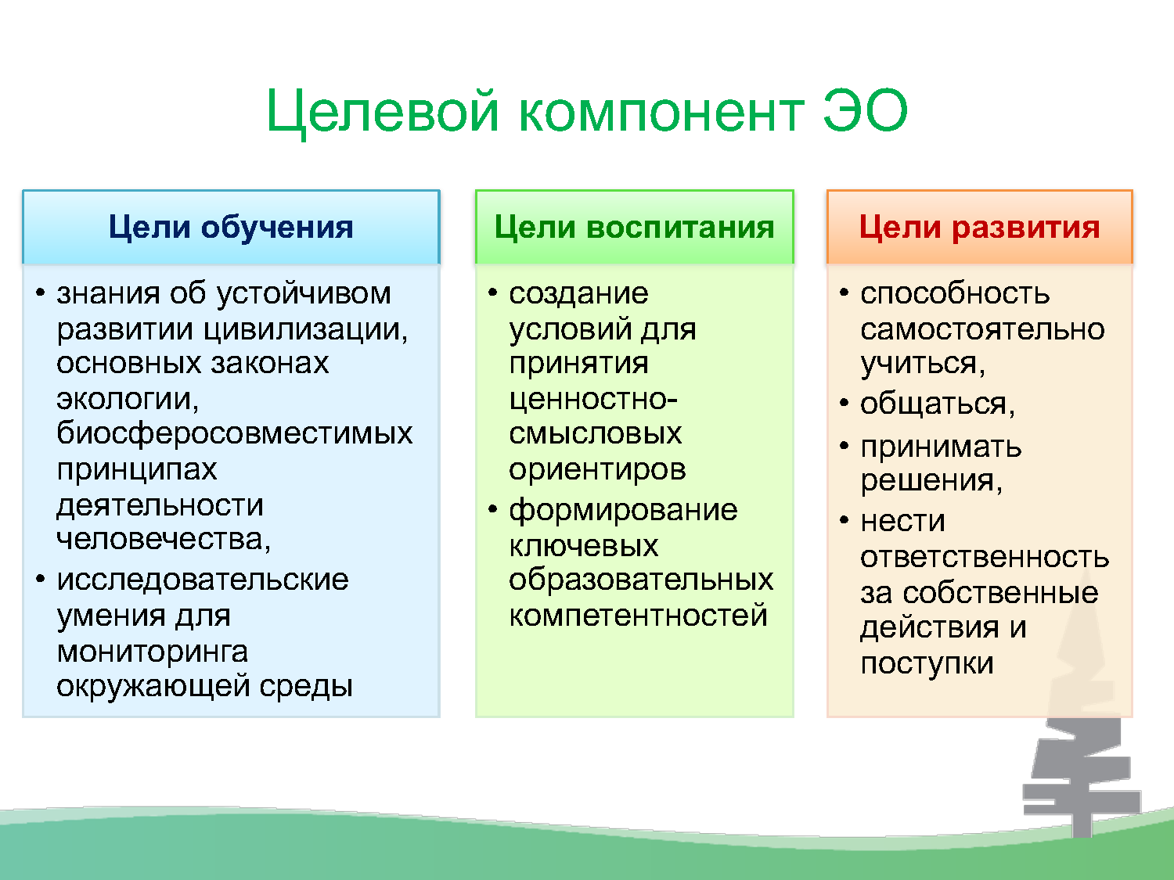

Slide 12
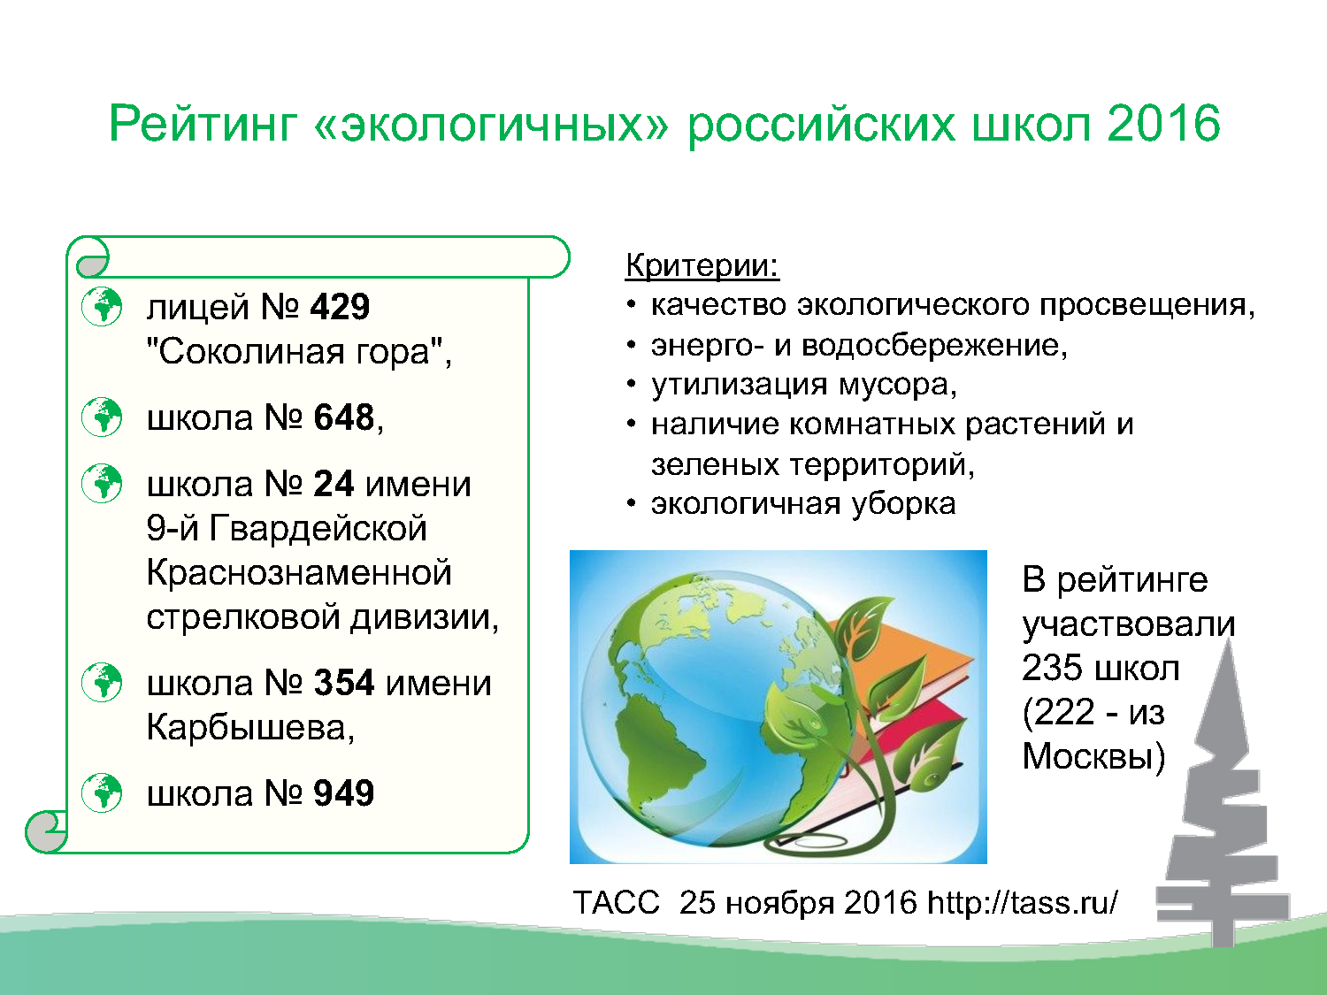

Slide 13

http://mospriroda.ru/press_center/polozhenie_o_vserossiyskoy_ekologicheskoy_aktsii_volontery_mogut_vse_posvyashchennoy_godu_dobrovolts/

Slide 14
Методические пособия и учебники, которые могут быть использованы для подготовки к урокам (раздел экология курса биология), а также для организации факультативных и элективных курсов по экологии

Slide 15


Slide 16


Slide 17
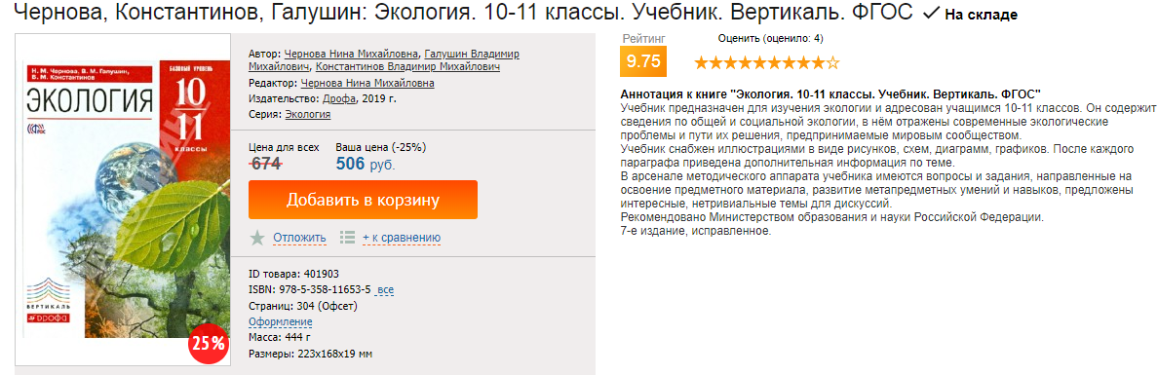
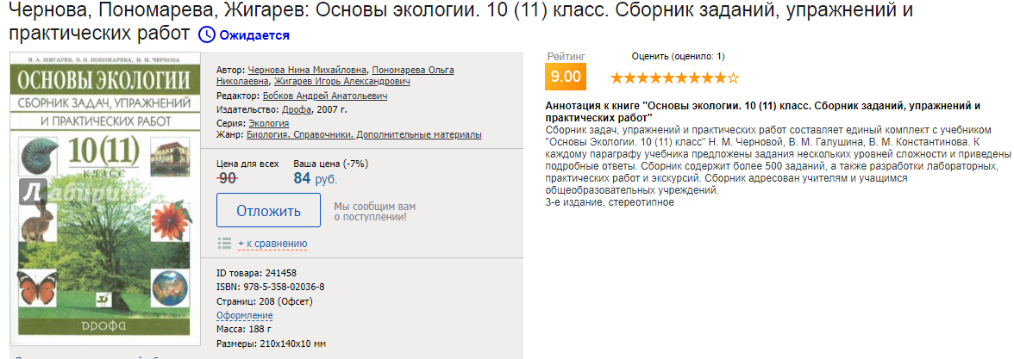

Slide 18
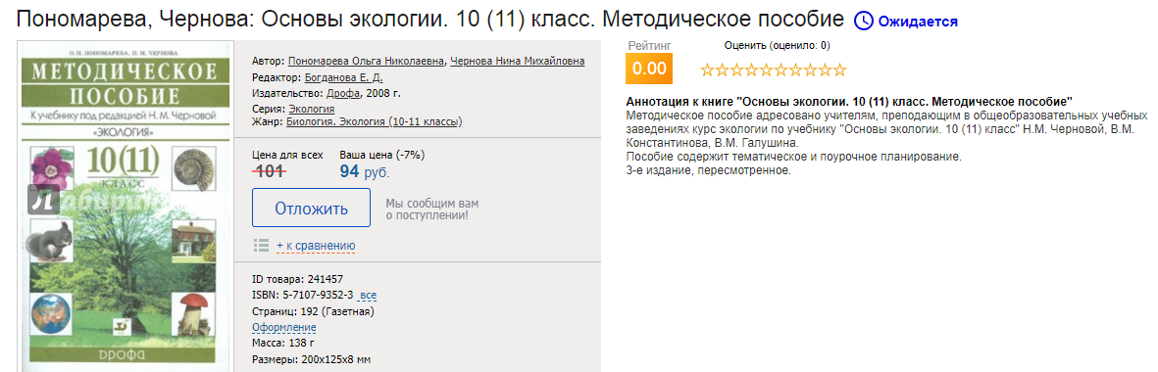

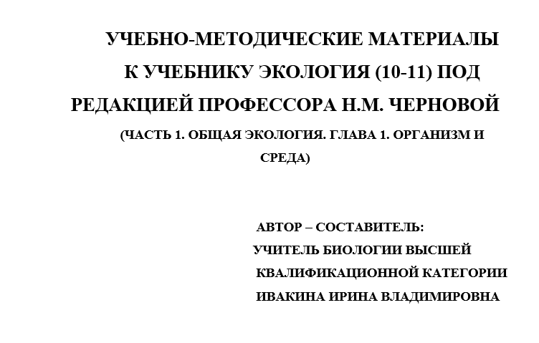

Slide 19
Элективные курсы по экологии
Автор: И.В. Ивакина

Slide 20
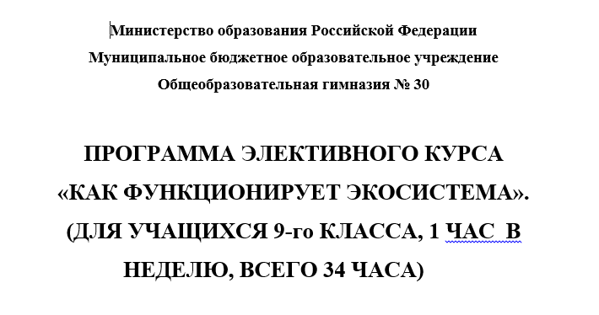
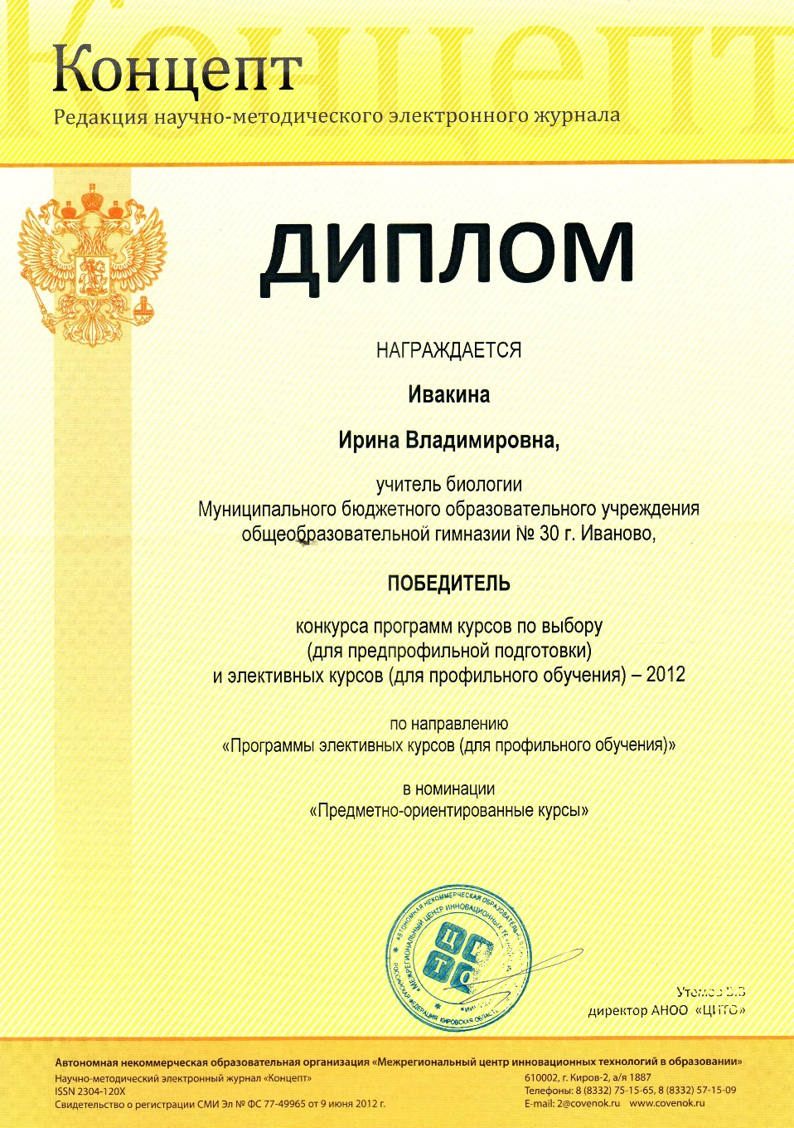

GGHJ
Программа элективного курса «Экология города»
(для учащихся 10-11 класса, 1 час в неделю, всего 68 часов)

Slide 21
Учебные пособия, которые могут применяться для выполнения исследовательских и проектных работ по экологии

Slide 22
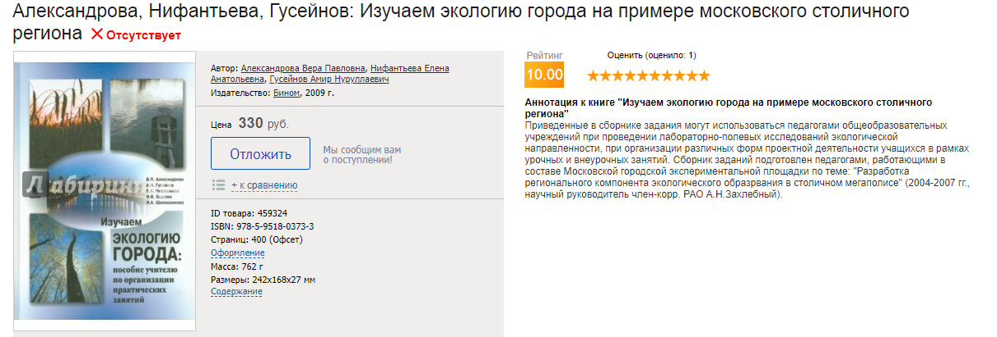
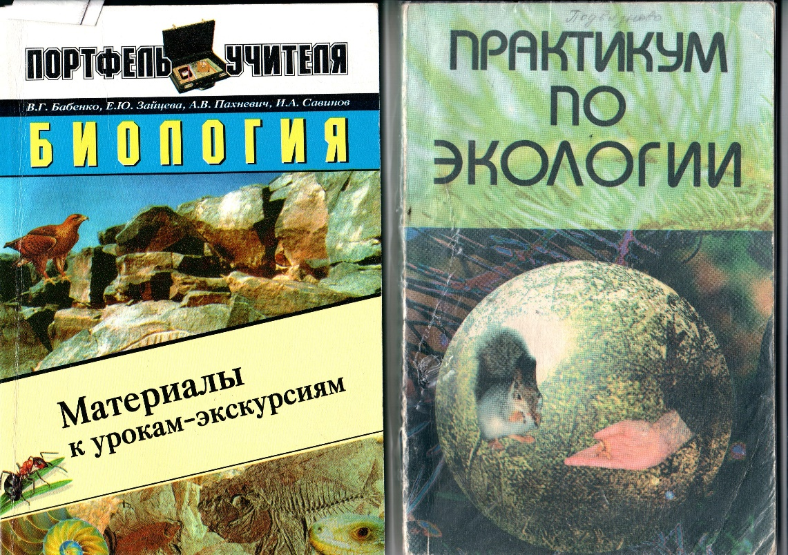
https://www.labirint.ru/books/459324/

Slide 23


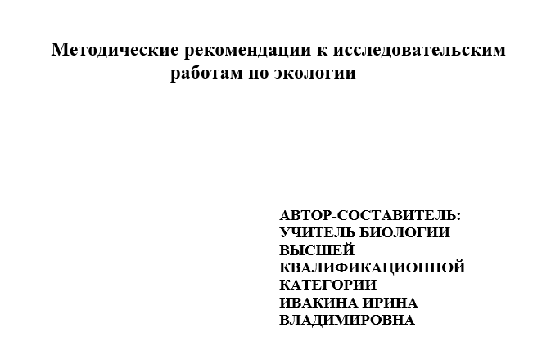

Slide 24
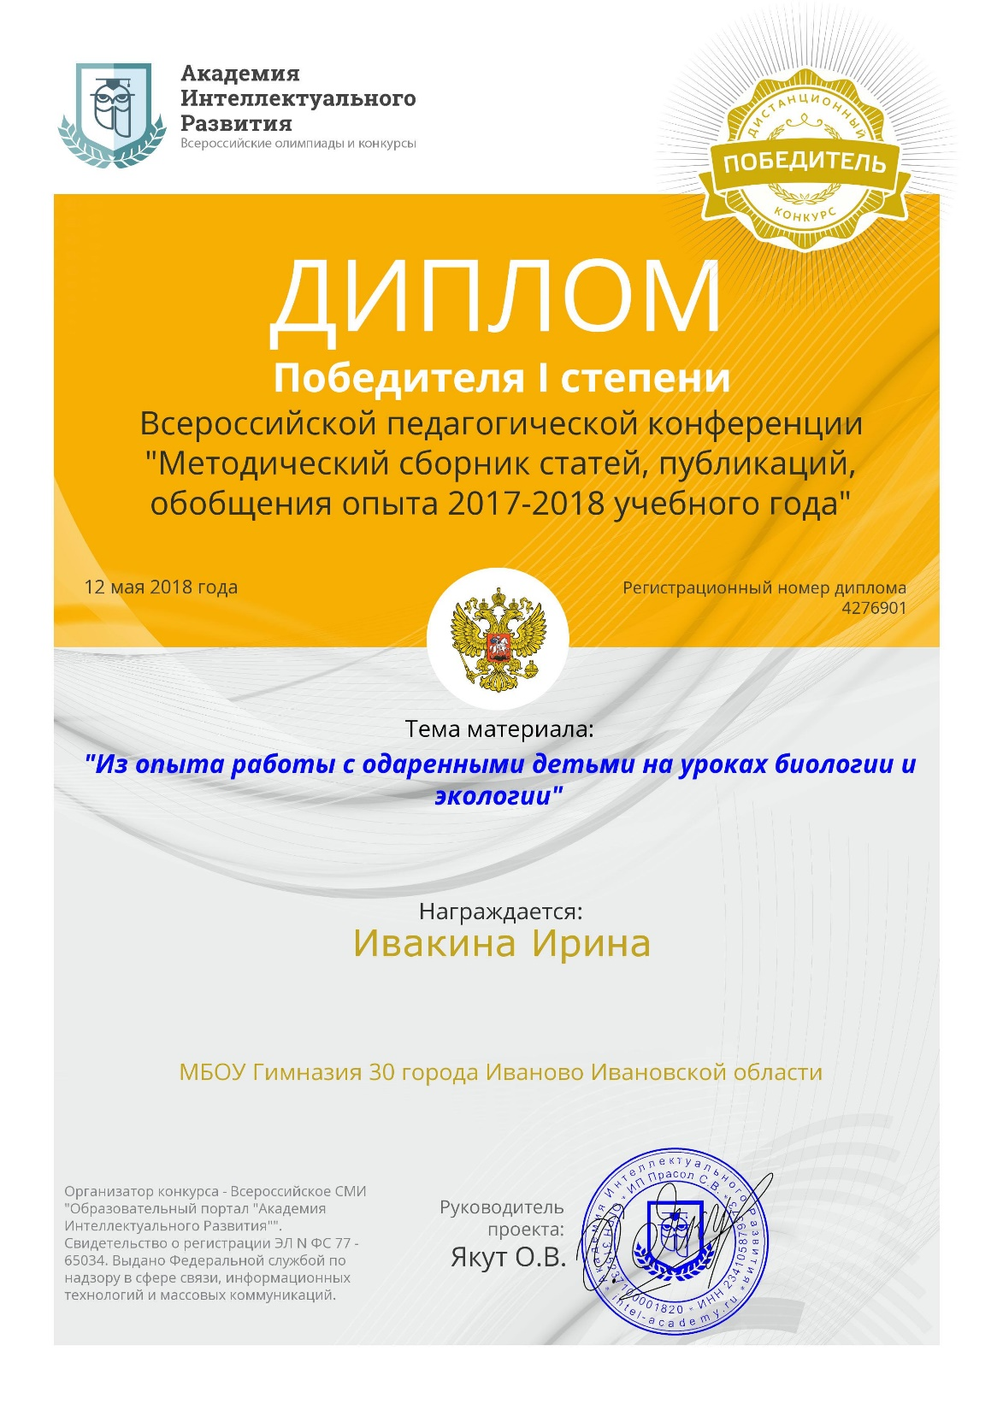
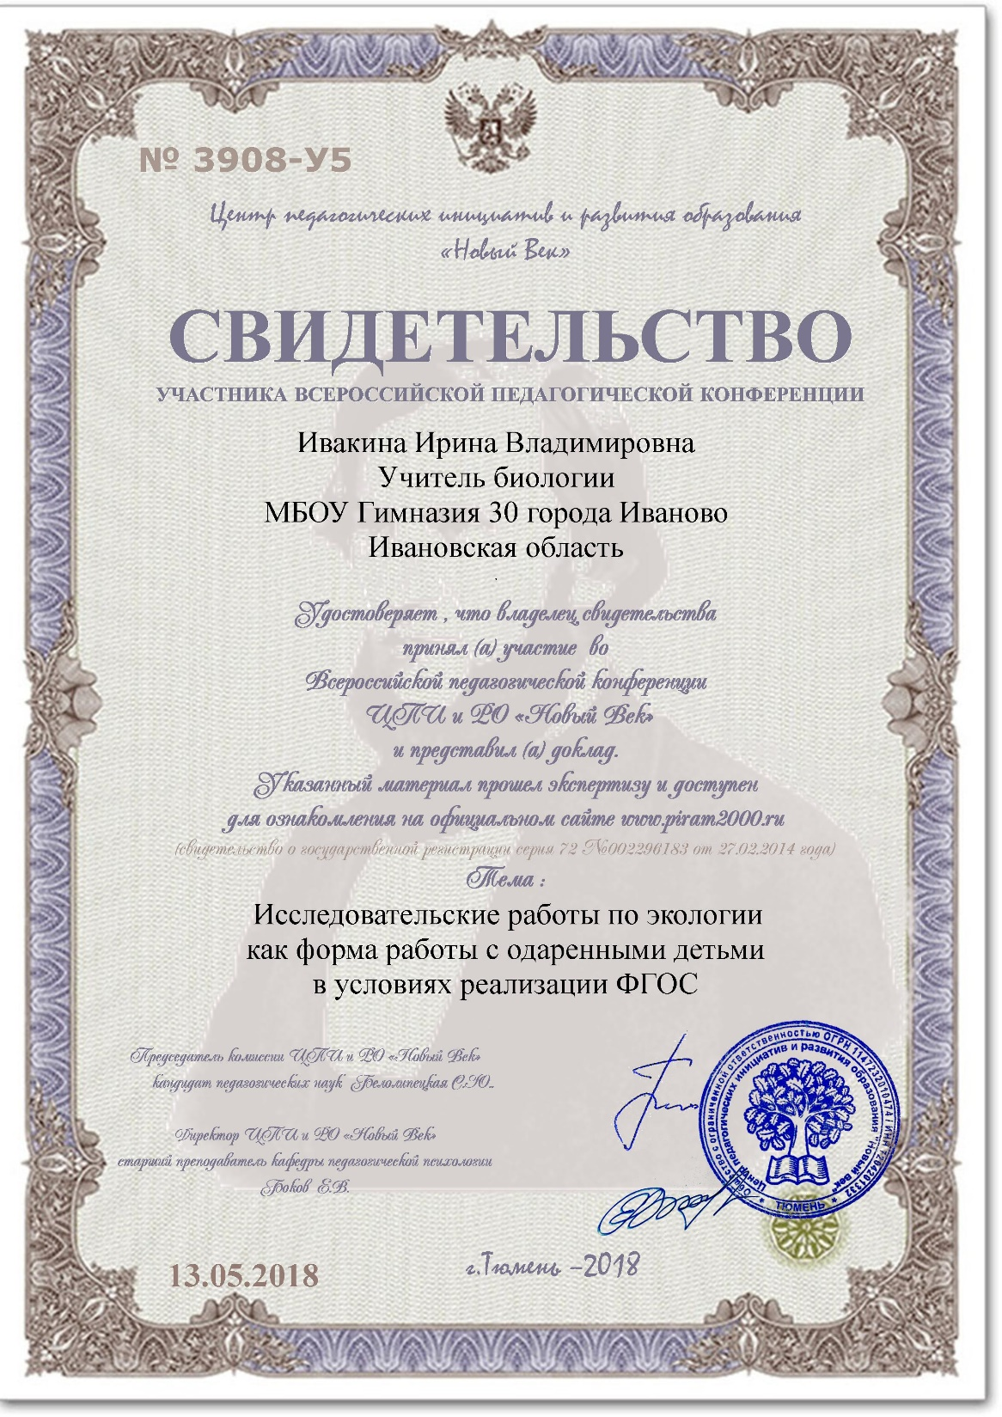

Slide 25

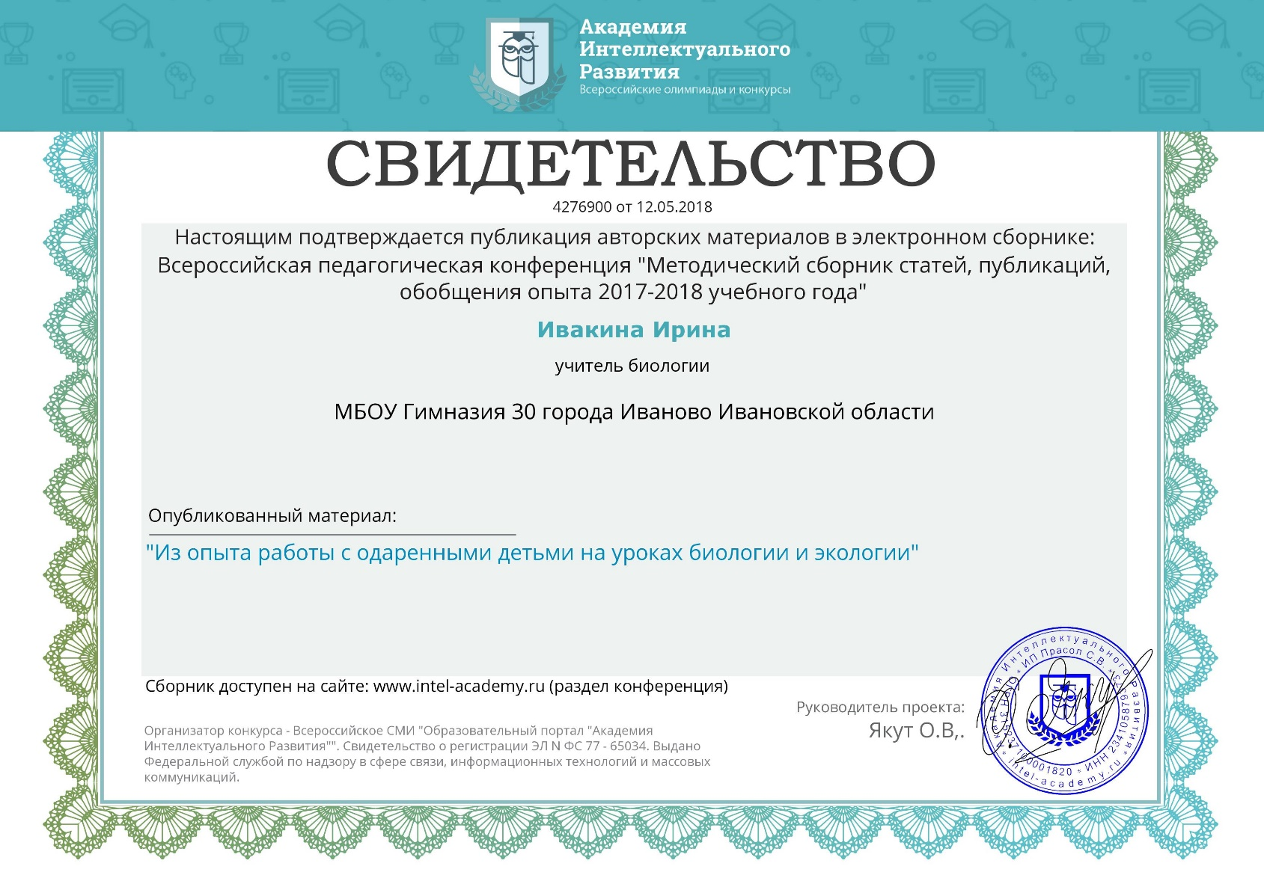

Slide 26
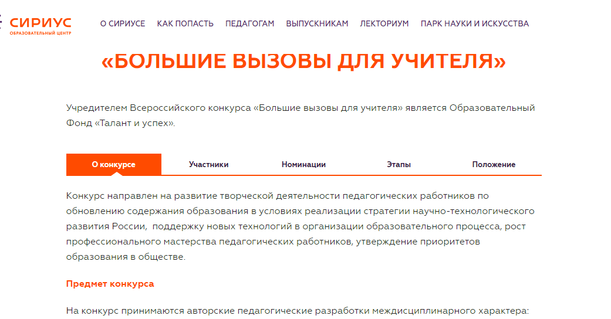
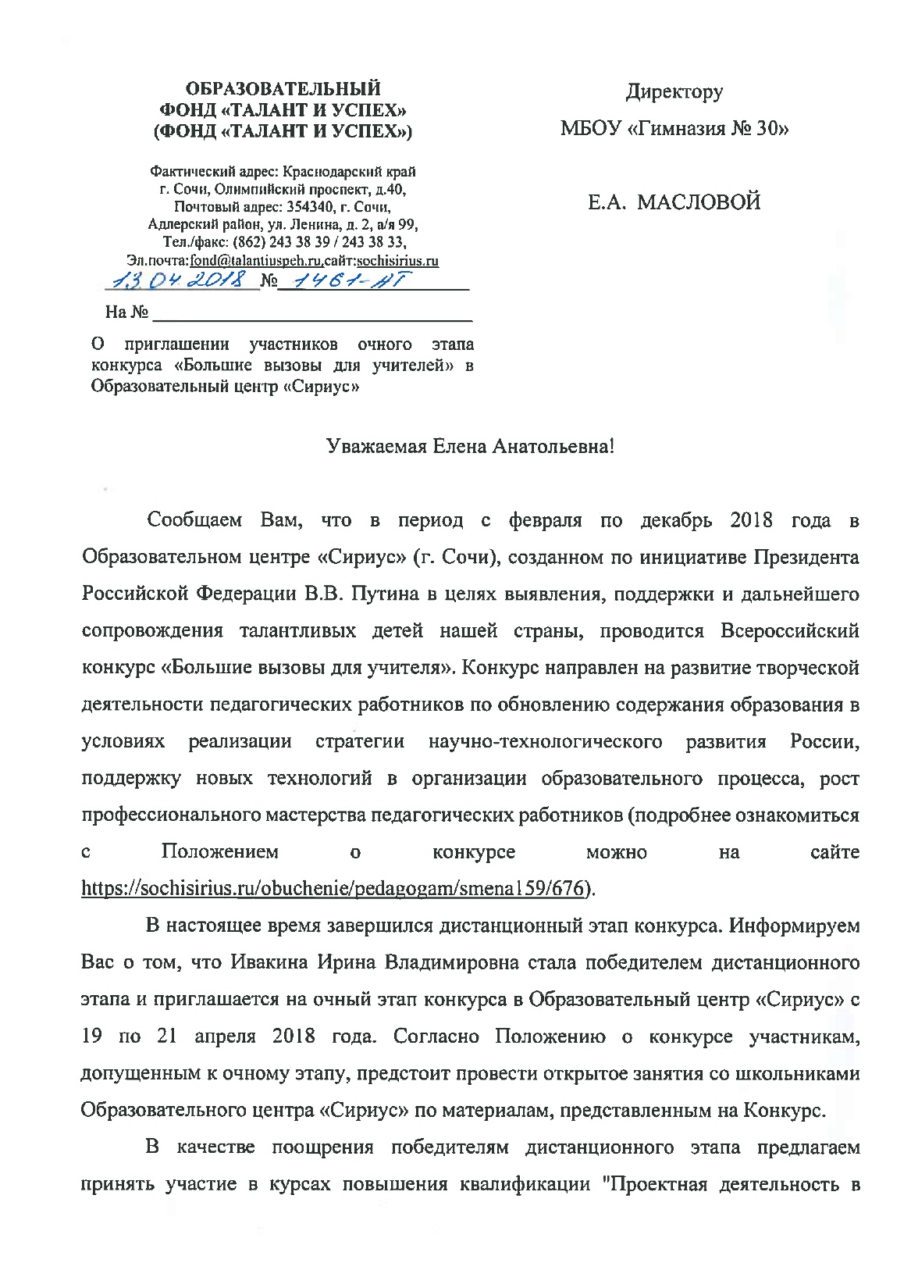
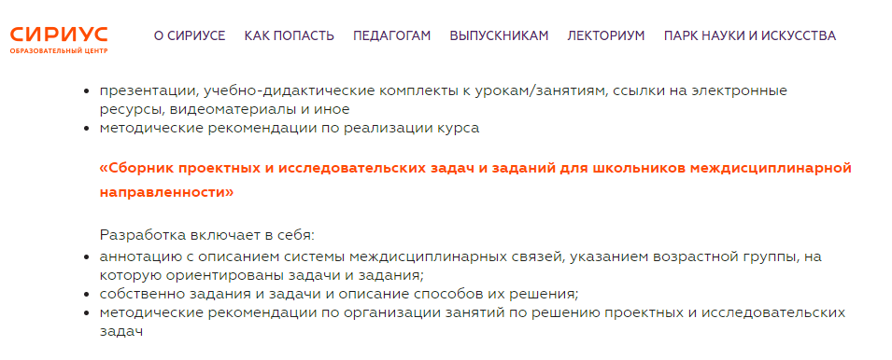

Slide 27
Аннотация курса
«Методические рекомендации к исследовательским работам по экологии» направлены на получение учащимися субъективно новых представлений об объектах и явлениях окружающего мира с помощью научного метода. Предполагают наличие основных этапов, характерных для исследования в научной сфере. Данный подход к изучению основных экологических проблем поддерживает познавательную активность учащихся, включает школьников в процесс реального исследования состояния окружающего мира, ставит перед ними проблемные вопросы, требующие нетрадиционного решения. Образовательная траектория выстраивается таким образом, что для выполнения работ учащимся необходимы знания из биологии, химии, географии, математики, ИКТ. Данное обстоятельство является очень значимым, поскольку выводит обучаемых на интеграцию получаемых знаний, реализуя межпредметные связи в обучении.
Все темы исследовательских работ систематизированы. Новизна и актуальность методической разработки заключается в том, что задания сформулированы в соответствии с требованиями ФГОС второго поколения с опорой на принципы личностно-ориентированного и системно-деятельностного подходов к организации обучения. Данные задания позволяют творчески подходить к оценке знаний учащихся, привлекать к работе всех учащихся класса, активизируя мыслительную деятельность учеников. Разноуровневые задания создают благоприятные условия для учеников, позволяя раскрыть потенциал каждого, формируя у учащихся мотивацию к исследовательской деятельности, самостоятельности и гибкости мышления, воспитания коммуникативной компетентности.

Slide 28
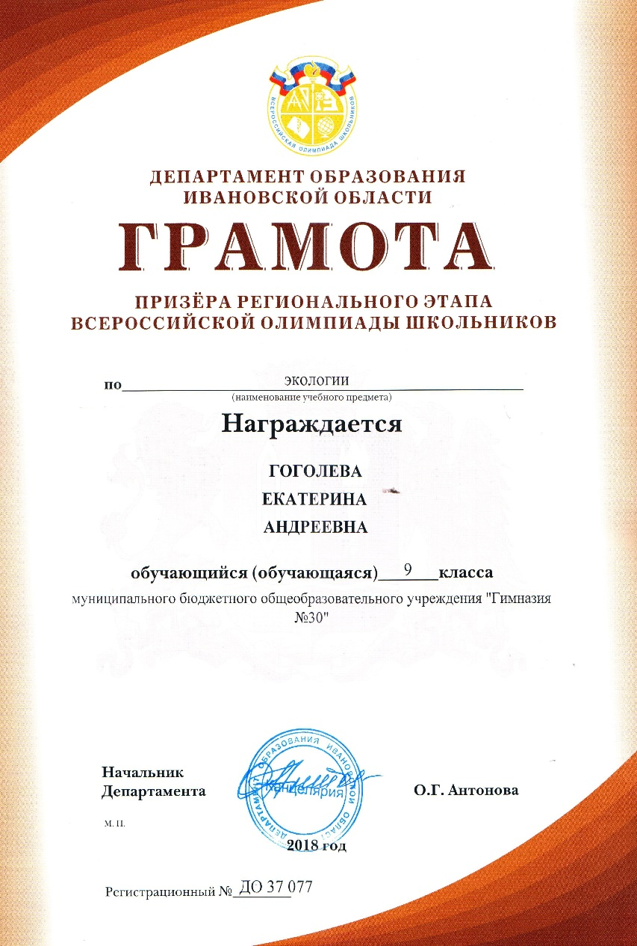
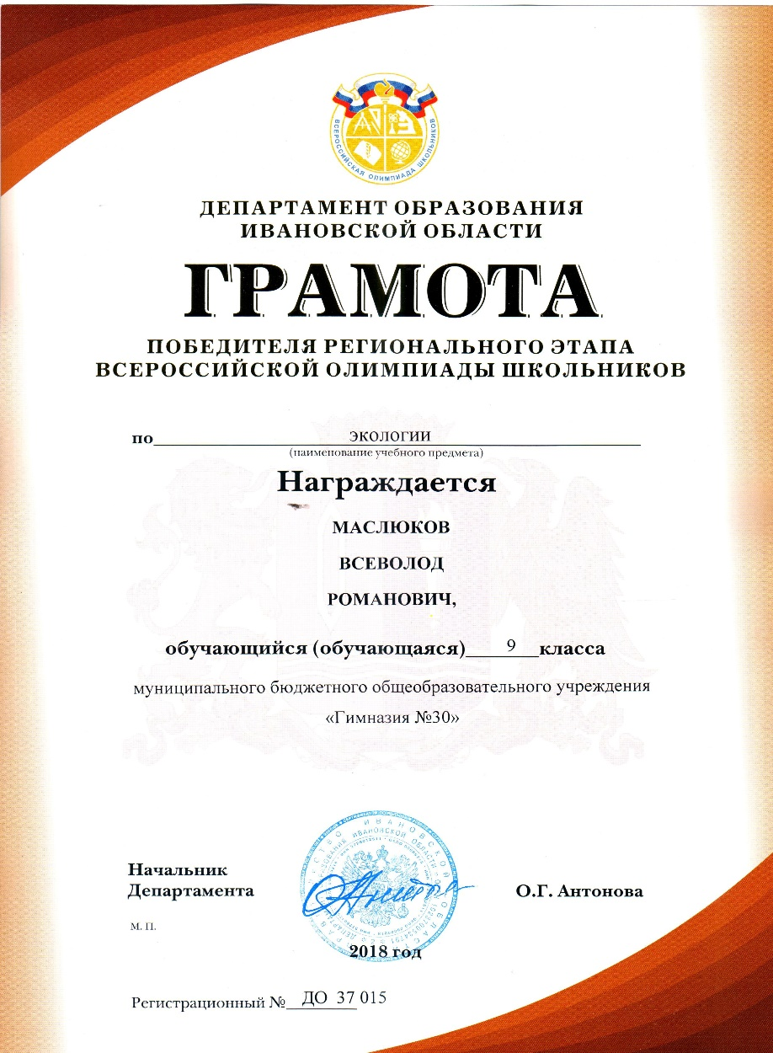
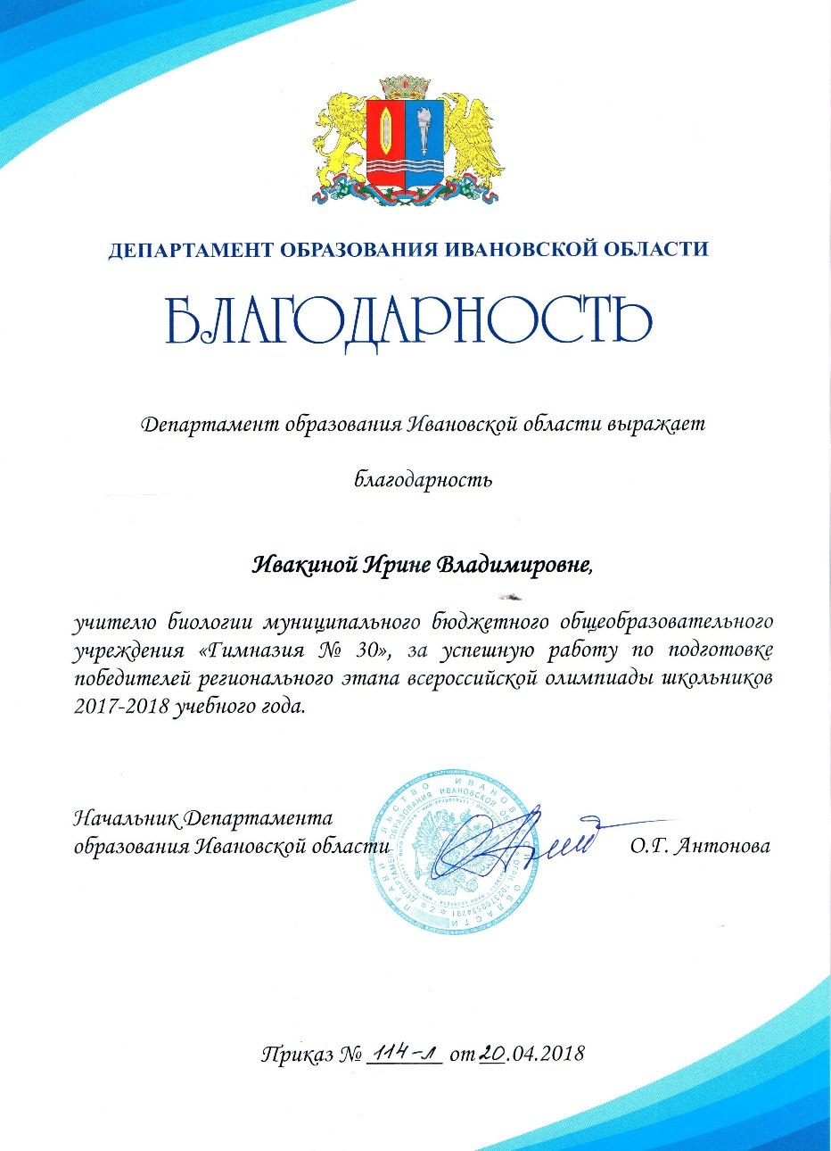
ПОДГОТОВКА К ОЛИМПИАДАМ ПО ЭКОЛОГИИ

Slide 29
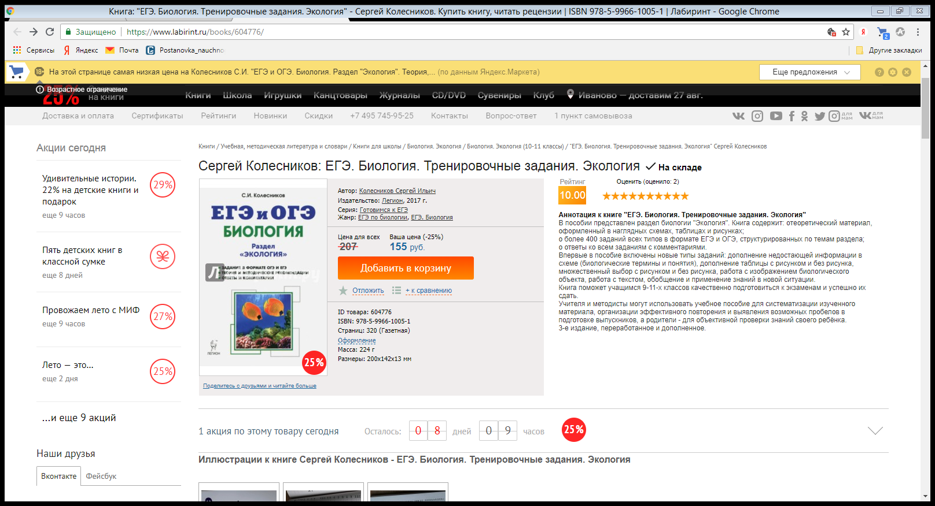

Slide 30
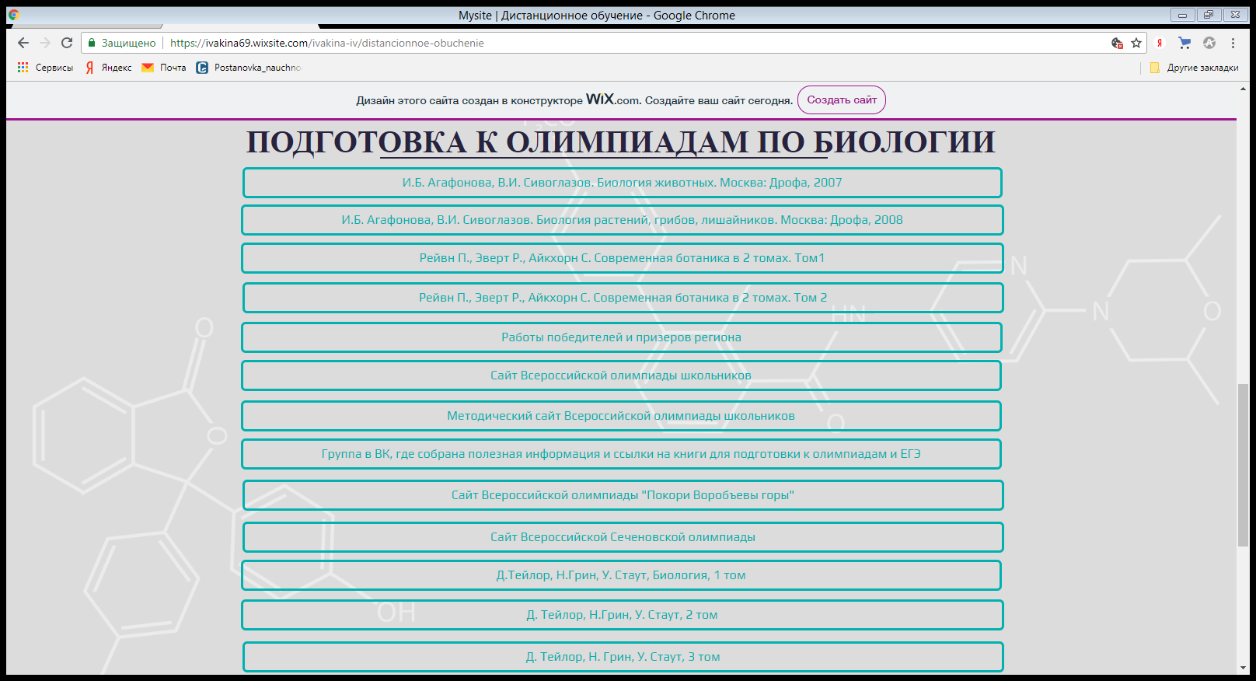

Slide 31
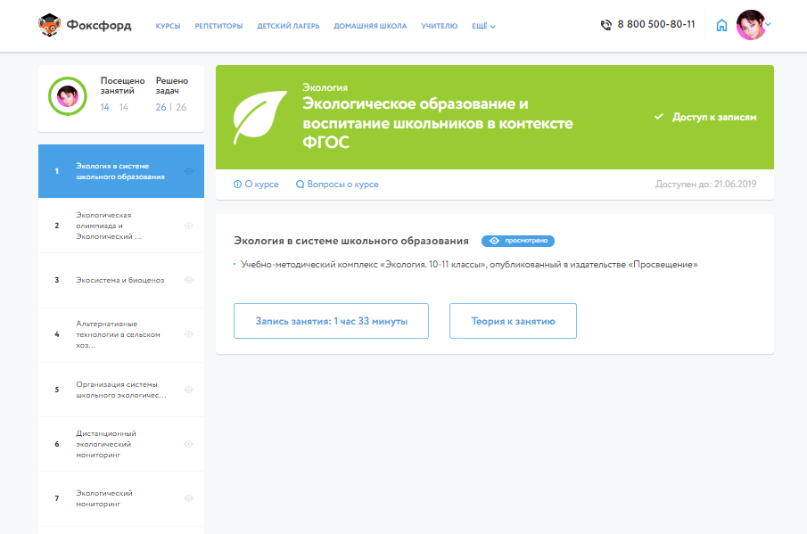
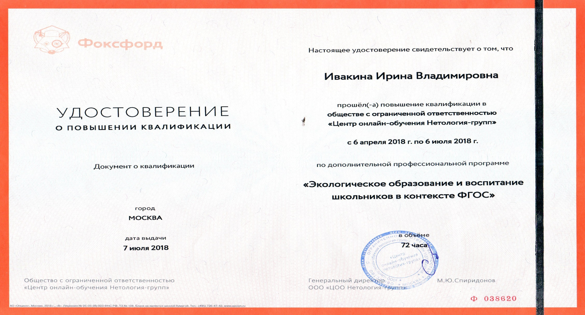
Курсы повышения квалификации

Slide 32
Кроме урочной деятельности и внеурочной, направленной на подготовку к олимпиадам школьников, я вместе с учащимися Гимназии активно участвую в проектной и исследовательской деятельности, имеющей экологическую направленность.

Slide 33

ГОГОЛЕВА ЕКАТЕРИНА 9-А КЛАСС
ПРИЗЕР РЕГИОНАЛЬНОГО ЭТАПА ВСОШ 2017/2018 ГГ. ПО ЭКОЛОГИИ
ИССЛЕДОВАТЕЛЬСКАЯ РАБОТА
Тема работы:
Курение как негативный антропогенный экологический фактор воздействия на окружающую среду.

Slide 34

МАСЛЮКОВ ВСЕВОЛОД 9-В КЛАСС
ПОБЕДИТЕЛЬ РЕГИОНАЛЬНОГО ЭТАПА ВСОШ 2017/2018 ГГ. ПО ЭКОЛОГИИ
ИССЛЕДОВАТЕЛЬСКАЯ РАБОТА
Тема работы:
Влияние нарушений циркадных ритмов сна под воздействием абиотических факторов городской среды на психоэмоциональное состояние подростков

Slide 35
Одним из любимых наших конкурсов является Всероссийский конкурс детских анималистических проектов имени В.М. Смирина. Мы участвуем с проектами каждый год на протяжении последних пяти лет, занимая каждый год призовые первые и вторые места. С каждым годом количество учащихся, интересующихся данным проектом становится все больше. Конкурс им. В.М. Смирина идет уже почти десятилетие, и участвуют в нем прежде всего те, кто не только любит животных, стремится лучше их узнать и нарисовать, но и готов к новым нестандартным решениям.
В этом году, наш проект назывался «Путешествие в Клязьминский заказник или по страницам Красной книги Ивановской области». Команда учащихся из 7, 9 и 10 классов попыталась создать собственную версию Красной Книги животных Ивановской области, проиллюстрировать ее и придумать виртуальное путешествие в Клязьминский Заказник – жемчужину животного мира Ивановской области. Кроме того, учащиеся 9 класса разработали и записали мастер-класс художника-анималиста В.М. Смирина, отражающий секреты его мастерства по наблюдению и изображению животных. Обобщив свой пятилетний опыт участия в данном конкурсе, мы вместе с учащимися создали виртуальный музей анималистики, который находится на сайте нашей гимназии. Данный проект учит детей бережно относиться к родной природе, животным, вносить посильный вклад в дело их защиты и охраны. С сайтом можно познакомиться по ссылке: https://ivakina69.wixsite.com/animals.

Slide 36
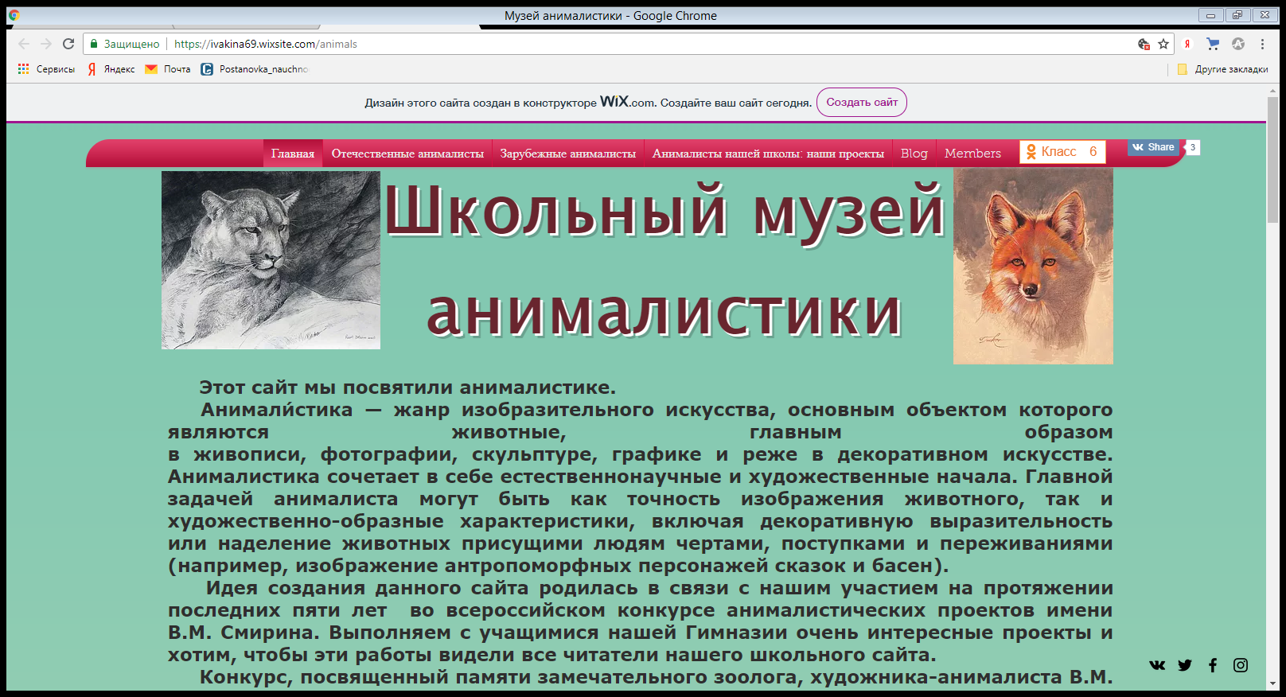

Slide 37

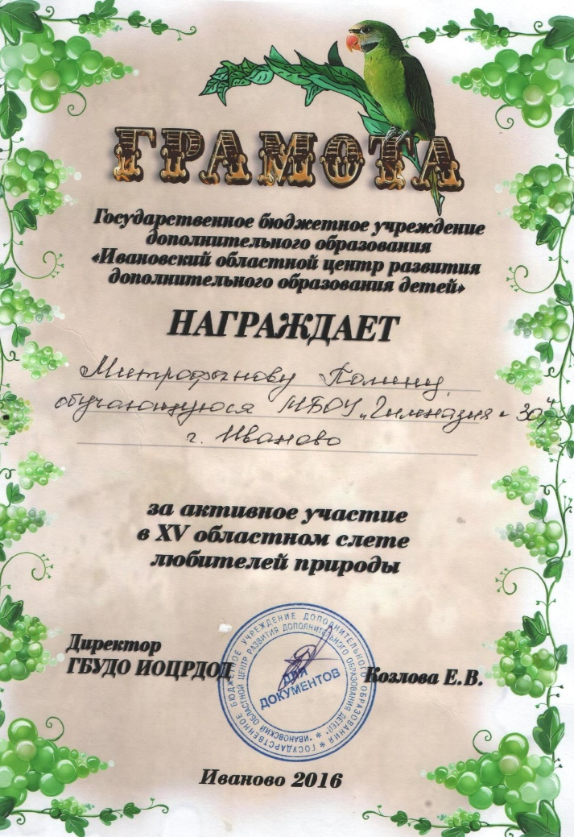

СЛЕТ ЛЮБИТЕЛЕЙ ПРИРОДЫ
Кроме того, я и мои учащиеся активно участвуем в различных городских инициативах, связанных с экологическим образованием. Это, в первую очередь, слет любителей природы, который проводится ежегодно ГБУДО «Ивановский областной центр развития дополнительного образования детей». Учащиеся готовят проекты о своих домашних животных, об особенностях их содержания, показывают интересные видеоматериалы из их жизни. Это своего рода площадка для общения людей, небезразличных к природе, воспитывающая интерес и любовь ко всему, что нас окружает.

Slide 38
Участие в городском конкурсе
В 2018 году мы приняли активное участие в открытом городском творческом конкурсе «Скопа – птица 2018 года», который проводится в рамках социально значимого проекта Союза охраны птиц России (СОПР), в ходе, реализации которого ежегодно избирается птица года. Выбранная птица оказывается в «свой» год в центре общего внимания. Птицей 2018 года выбрана хищная птица - скопа.
Данный проект позволяет реализовать ежегодные эколого-просветительские конкурсы, актуальные в дополнительном образовании и не только. Смена тематики и всероссийский масштаб акции обеспечивают расширение кругозора детей, дают возможность познакомиться с отдельными видами птиц посредством творческой деятельности, способствуют накоплению и передаче знаний о птицах, а также опыта работы с ними.
Мы представили на конкурс 5 стихотворений, посвященных скопе в номинации «Литературное творчество» и получили все три призовых места. В номинации художественное творчество были представлены две работы – художественное творчество (1 место) и квилинг.

Slide 39
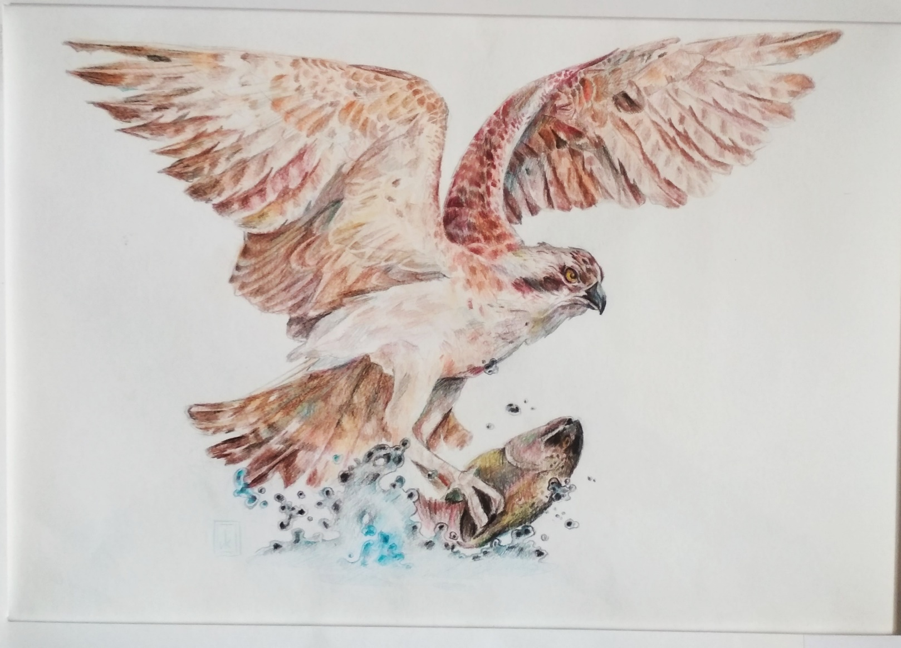



Slide 40

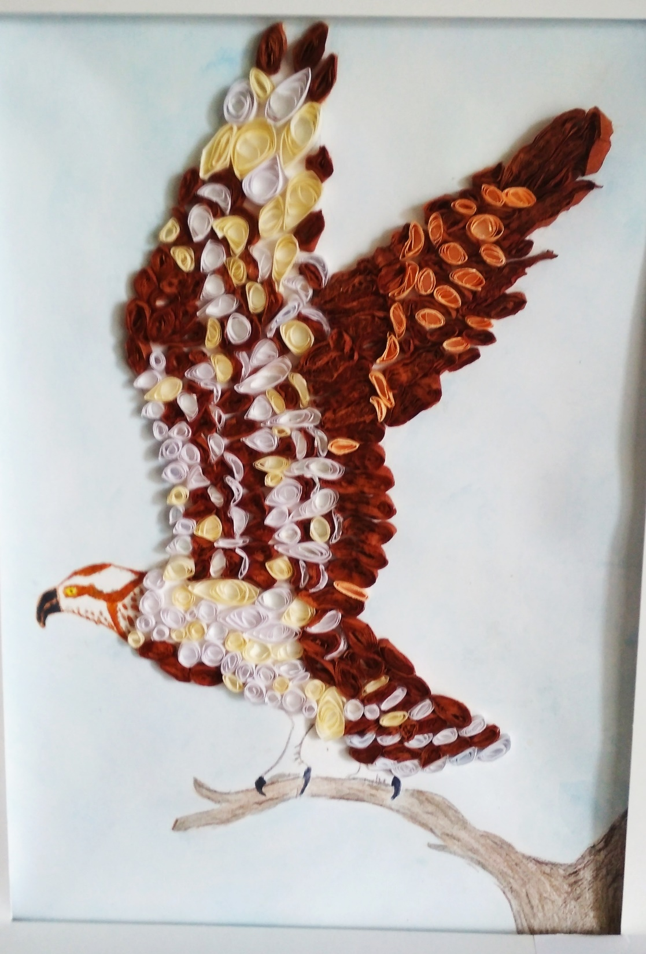

Slide 41
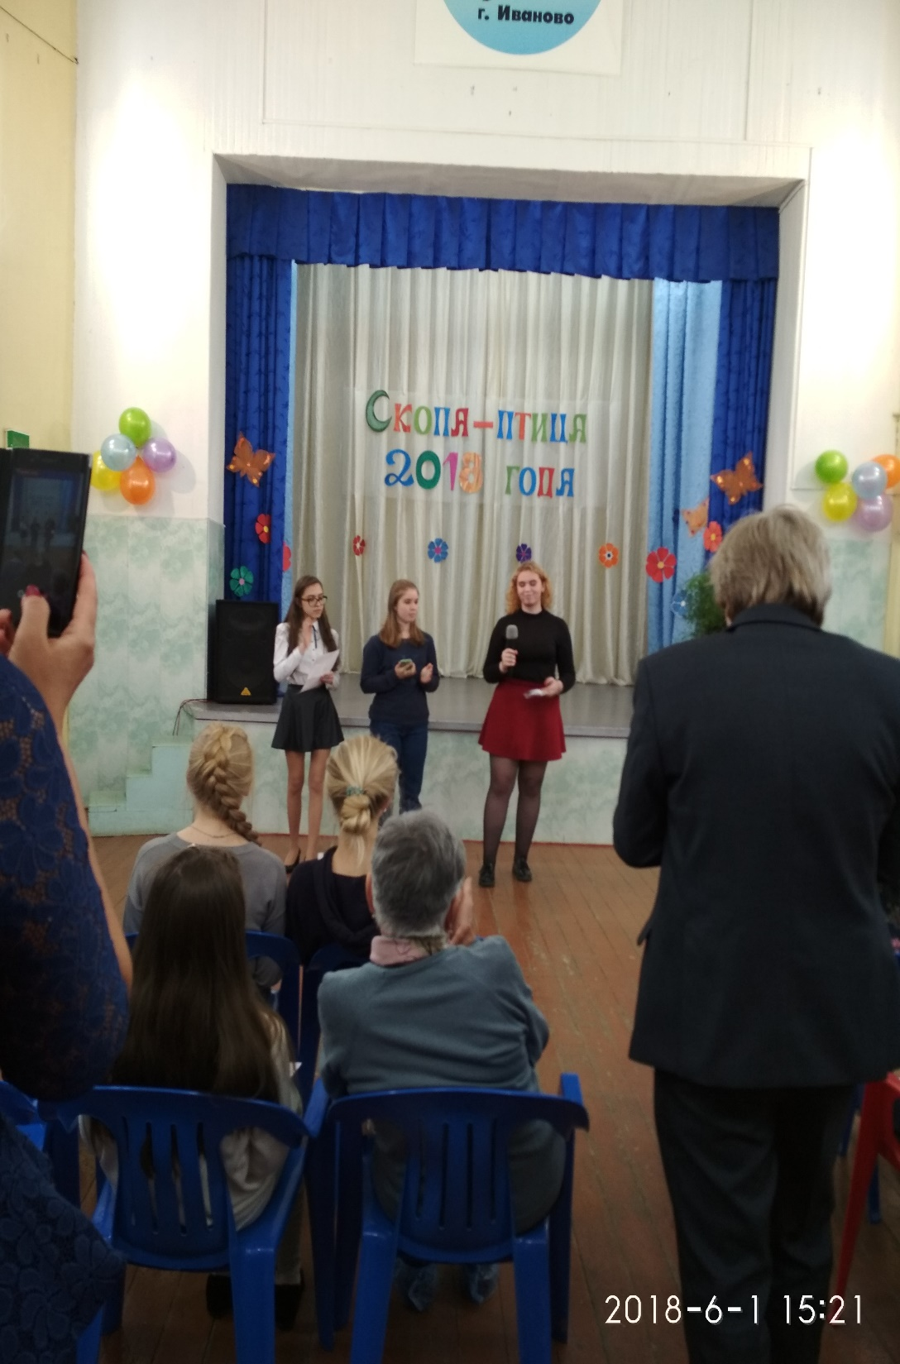
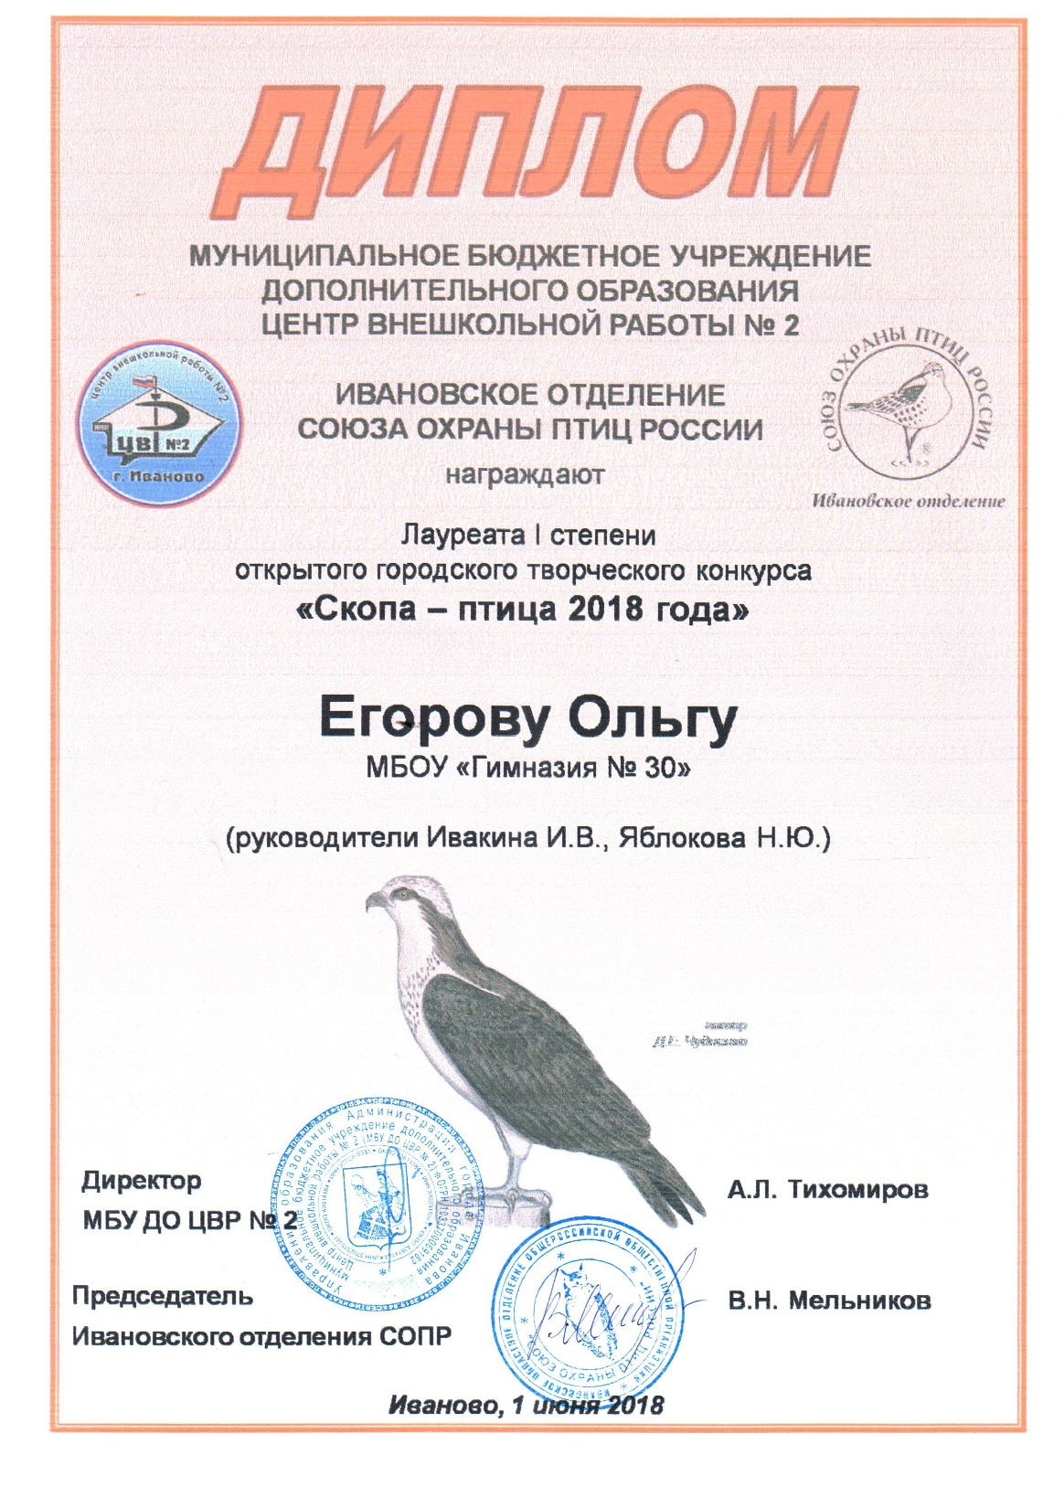
Егорова Ольга, 10 класс
Песнь о скопе
Укрывает зной ветки сосен,
А над ними несется скопа.
Ее взгляд не по-птичьи серьезен:
Как печальна ее судьба!
Белогрудая, остроклювая –
Королева морей и лесов,
Ждут птенцы на верхушке дерева
Свою мать, но она не придет.
Эту птицу догонит пуля
И пройдет чрез нее насквозь.
Не успела, не увильнула,
Но ни стона не донеслось.
Скопа пала на колкую хвою,
Оглянулась печально вокруг,
Шевельнула разок головою….
Где в глазах ее медовых испуг?!
Не дождутся птенцы свою мать
И погибнут на этой сосне!
Ведь их некому здесь защищать
В этой страшной лесной глубине.
А погибла за перья скопа,
Ведь они так важны у нее.
Почему мы природу терзаем, губя,
Приставляя вплотную ружье?!

Slide 42

Львова Лидия, 9 класс
Чудо-птица
Вот кружит над водной гладью
Скопа-птица, посмотри!
Что, ты, ищешь там повсюду
И зачем кружишься, ты?

Slide 43

Проекты с глобаллаб
https://globallab.org/ru/#.W4ZDKvkzaM9

Slide 44


